Slide 1

Google Analytics4 전자상거래 설치 가이드
( v i e w _ i t e m & a d d _ t o _ c a r t & p u r c h a s e )
※ 본 가이드 문서는 정보 제공의 목적으로 제공되며, 이 문서의 사용 혹은 사용결과에 따른 책임은 전적으로 사용자에게 있습니다.

Slide 2

본 가이드는새로운 GA4계정을 생성하여 설치까지 진행하는 가이드입니다.
가이드 내용과 같이 계정을 새로 생성하여 따라하시길 권장드립니다.
※ 본 가이드 문서는 정보 제공의 목적으로 제공되며, 이 문서의 사용 혹은 사용결과에 따른 책임은 전적으로 사용자에게 있습니다.

Slide 3
목차
1부
1. #GA4/GTM 계정 생성하기
1-1) Google Analytics4 계정 생성하기
1-2) Google Tag Manager 계정 생성하기
2. #GTM 추적코드 설치 및 기본 셋팅
2-1) GTM추적코드 복사하기
2-2) 스크립트 관리 기능 활용하여 GTM추적코드 설치하기
2-3) 디자인 편집 기능 활용하여 GTM추적코드 설치하기
2-4) GoogleTagManger 기본셋팅하기
3. #추적코드 정상설치여부 확인하기
3-1) 구글애널리틱스 홈 화면 확인하기
3-2) GA4에서 실시간데이터 확인하기
2부
4. #전자상거래 설치 – 상품조회 (view_item)
4-1) 변수생성
4-2) 트리거 생성
4-2) 태그 생성
5. #전자상거래 설치 – 장바구니 추가(add_to_cart)
5-1) 변수생성
5-2) 트리거 생성
5-2) 태그 생성
6. #전자상거래 설치 – 구매완료 (purchase)
6-1) 변수생성
6-2) 트리거 생성
6-2) 태그 생성
7. #디버깅 및 적용하기
7-1) GTM 미리보기 기능 사용하여 디버깅하기
7-2) GTM 설정내역 적용하기
7-3) GA4에서 실시간데이터 확인하기

Slide 4
1부

Slide 5
GA 4/ GTM 계정 생성
1-1) GoogleAnalytics4 계정생성하기

Slide 6
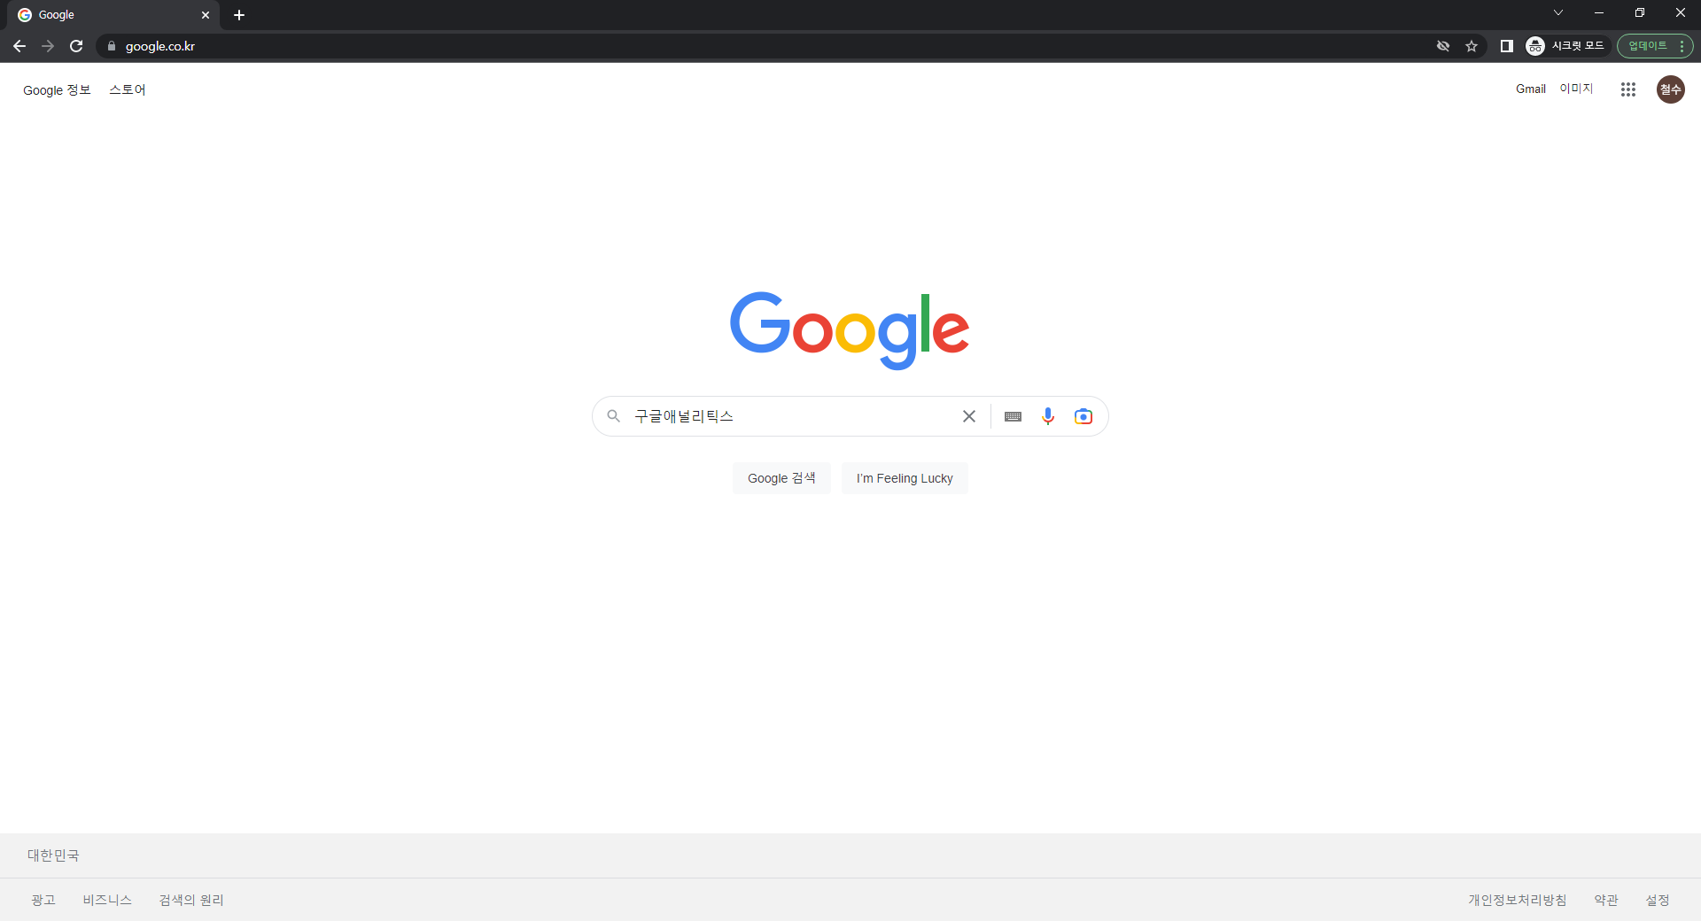
1-1) Google Analytics4 계정 생성하기
1. Google(https://www.google.com/) 에 접속하여 구글애널리틱스를 검색합니다.
1

Slide 7
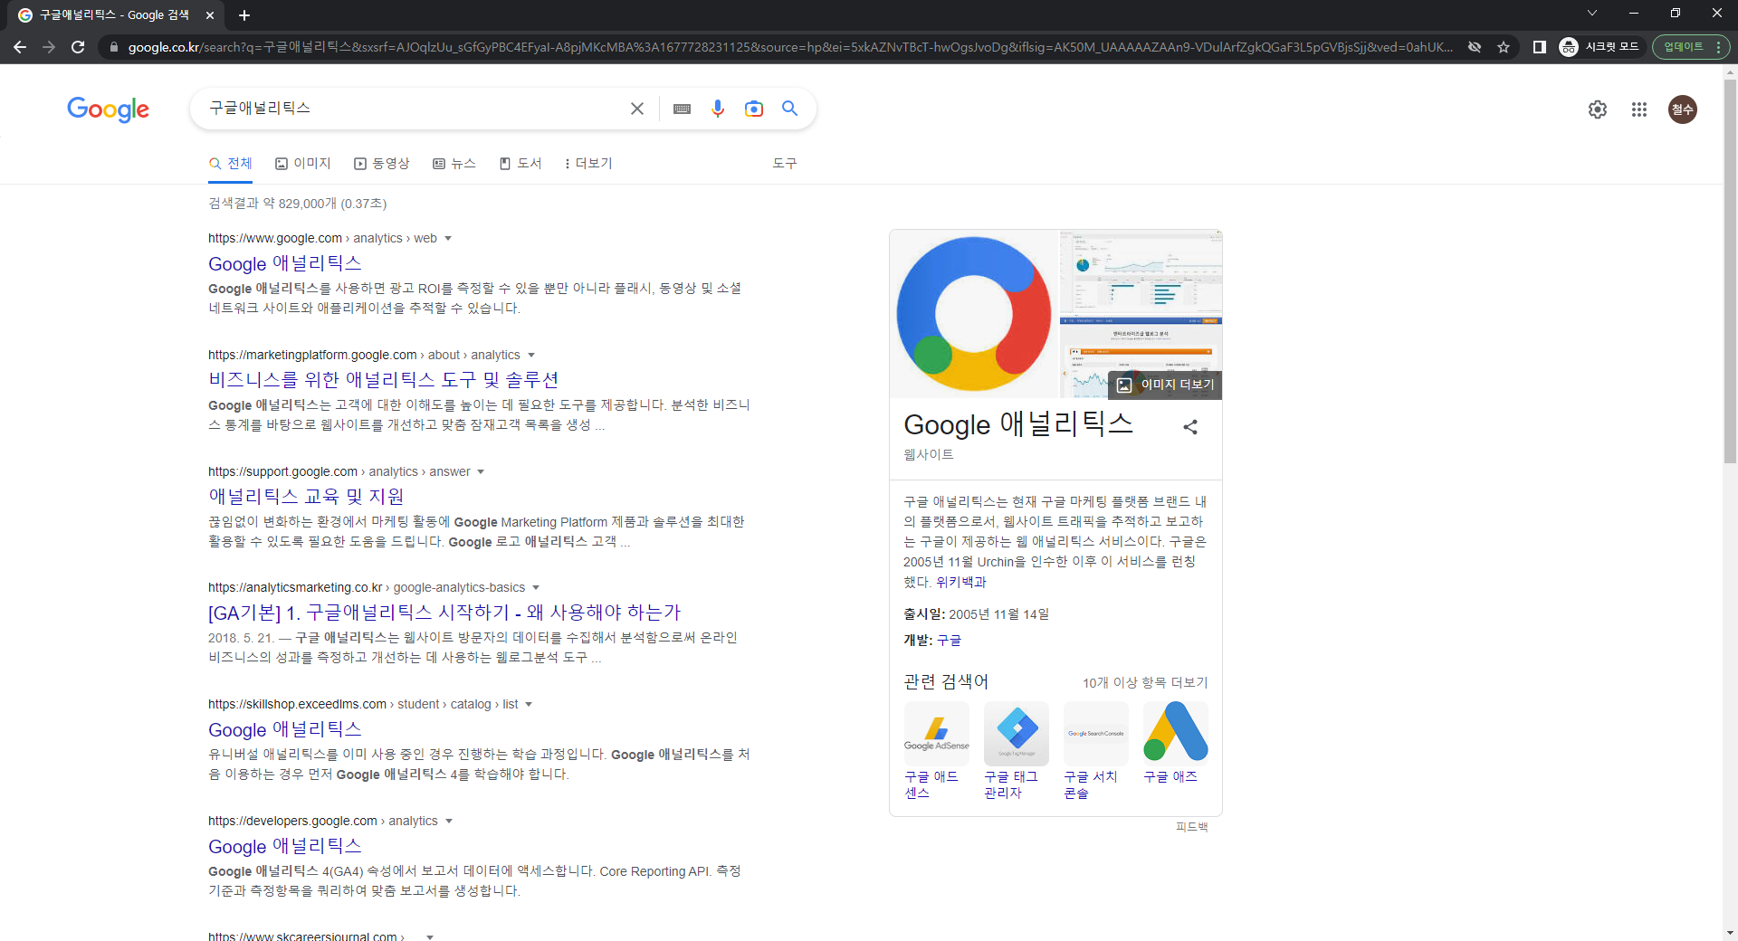
1-1) Google Analytics4 계정 생성하기
1. 첫번째 보여지는 “Google 애널리틱스” 를 클릭합니다.
1

Slide 8
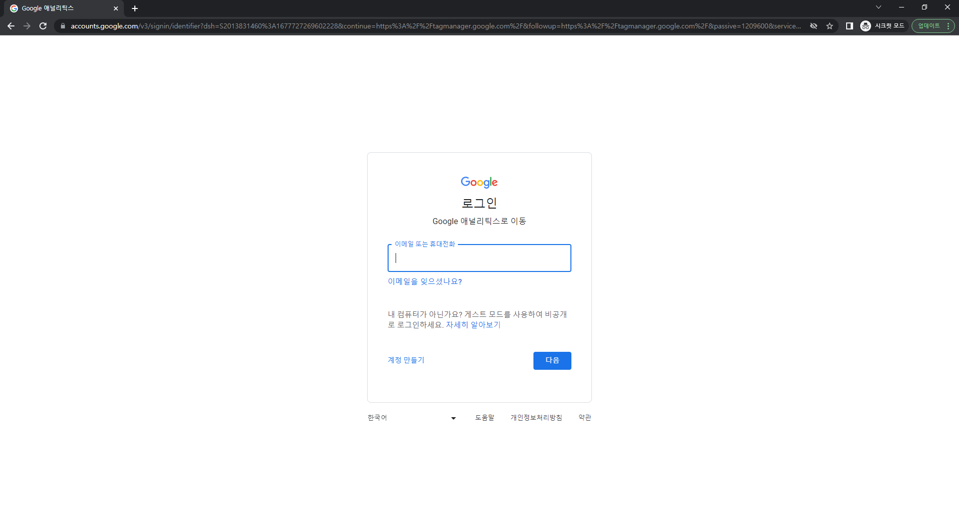
1-1) Google Analytics4 계정 생성하기
만약 Google 계정이 없다면 계정을 만들어야합니다.
Google 계정이 있다면 본인의 Google 계정으로 로그인합니다.

Slide 9

구글계정이 이미 생성되어 있는 경우,
다음 슬라이부터 19슬라이드까지 나오는 구글계정생성하기 영역은 생략하시면 됩니다.

Slide 10
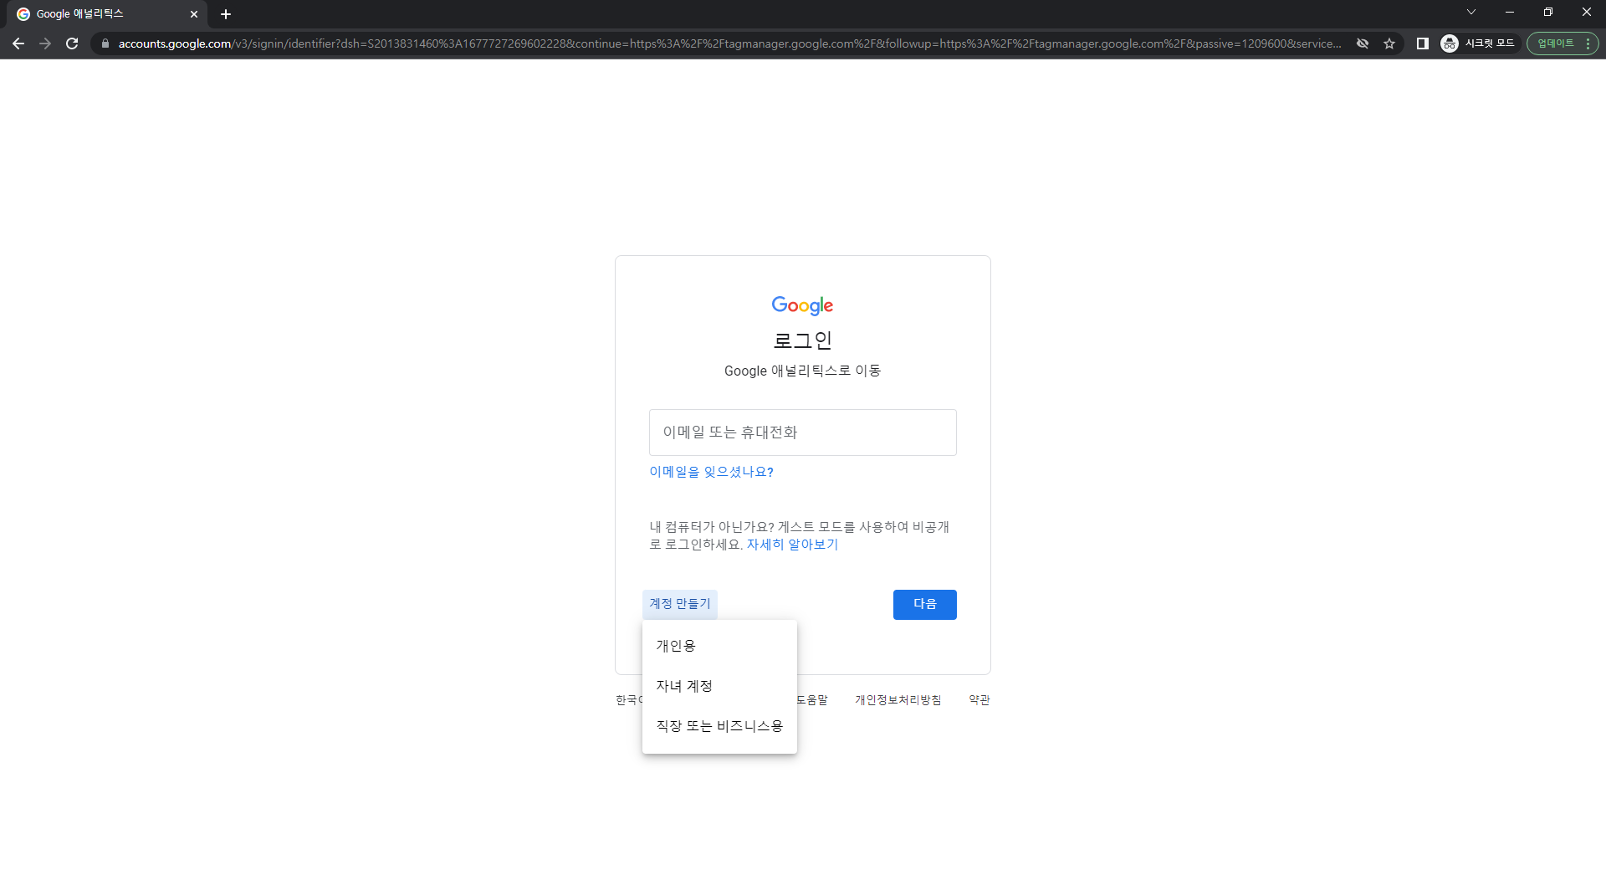
1-1) Google Analytics4 계정 생성하기 (gmail계정 생성하기)
1. Google 계정이 없는 경우 계정만들기 버튼을 클릭합니다.
2. 개인용 / 자녀 계정 / 직장 또는 비즈니스용 중에서 상황에 맞는 종류를 클릭합니다.
1
2

Slide 11
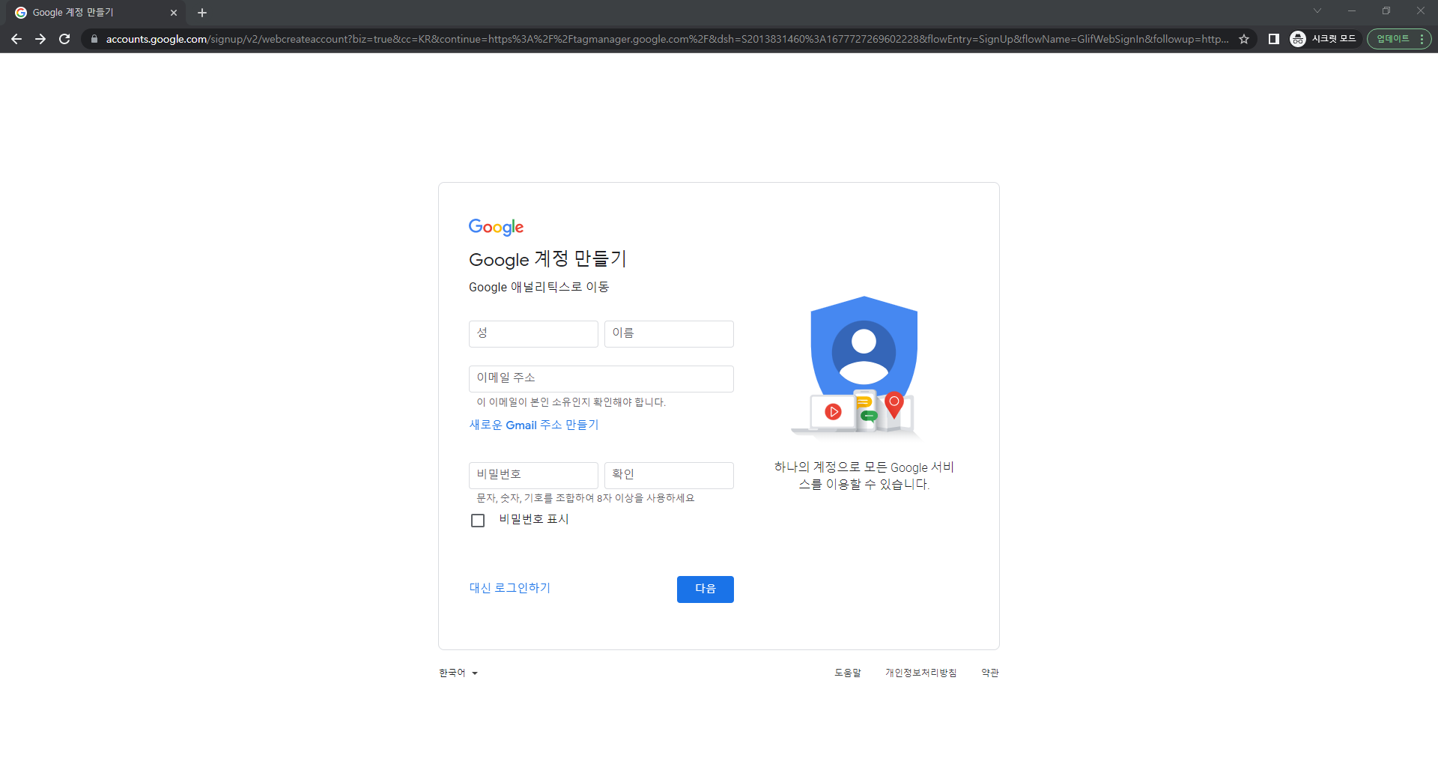
1-1) Google Analytics4 계정 생성하기 (gmail계정 생성하기)
“새로운 Gmail 주소 만들기” 를 클릭합니다.
1

Slide 12
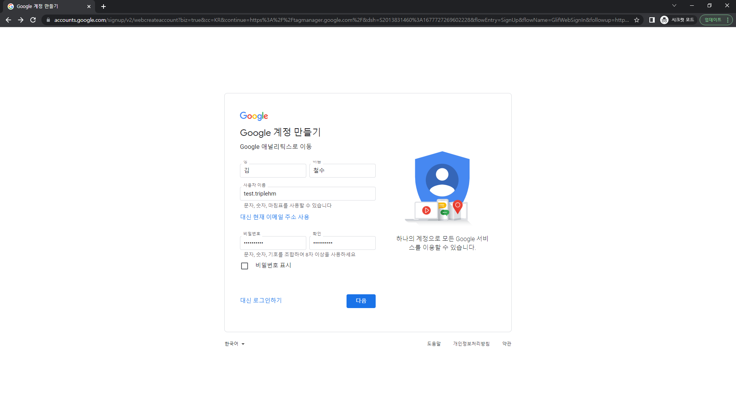
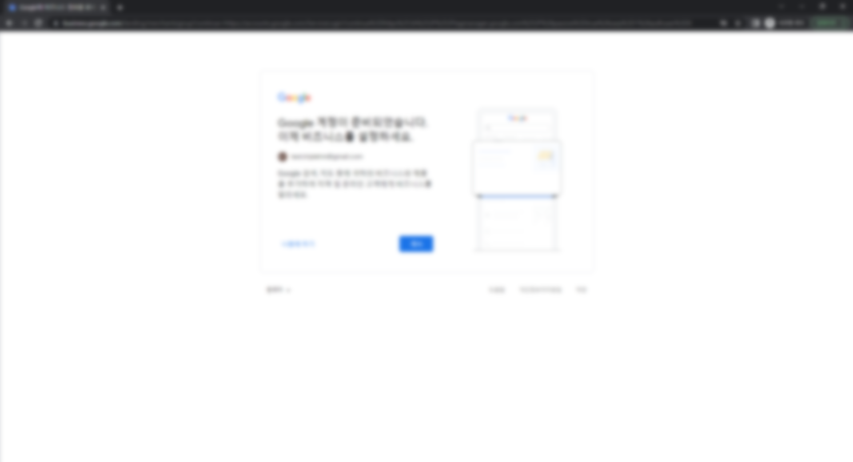
1-1) Google Analytics4 계정 생성하기 (gmail계정 생성하기)
1. 성 / 이름 / 사용자이름 / 비밀번호 / 확인 모두 입력합니다.
2. “다음” 버튼을 클릭합니다.
1
2

Slide 13
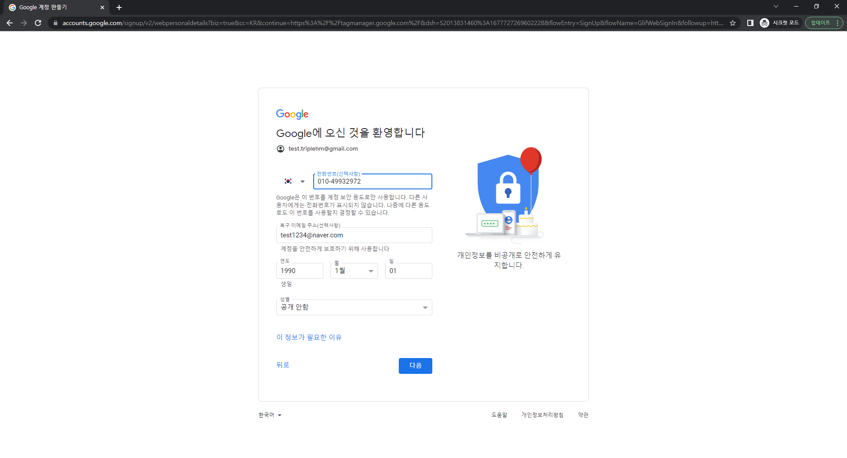
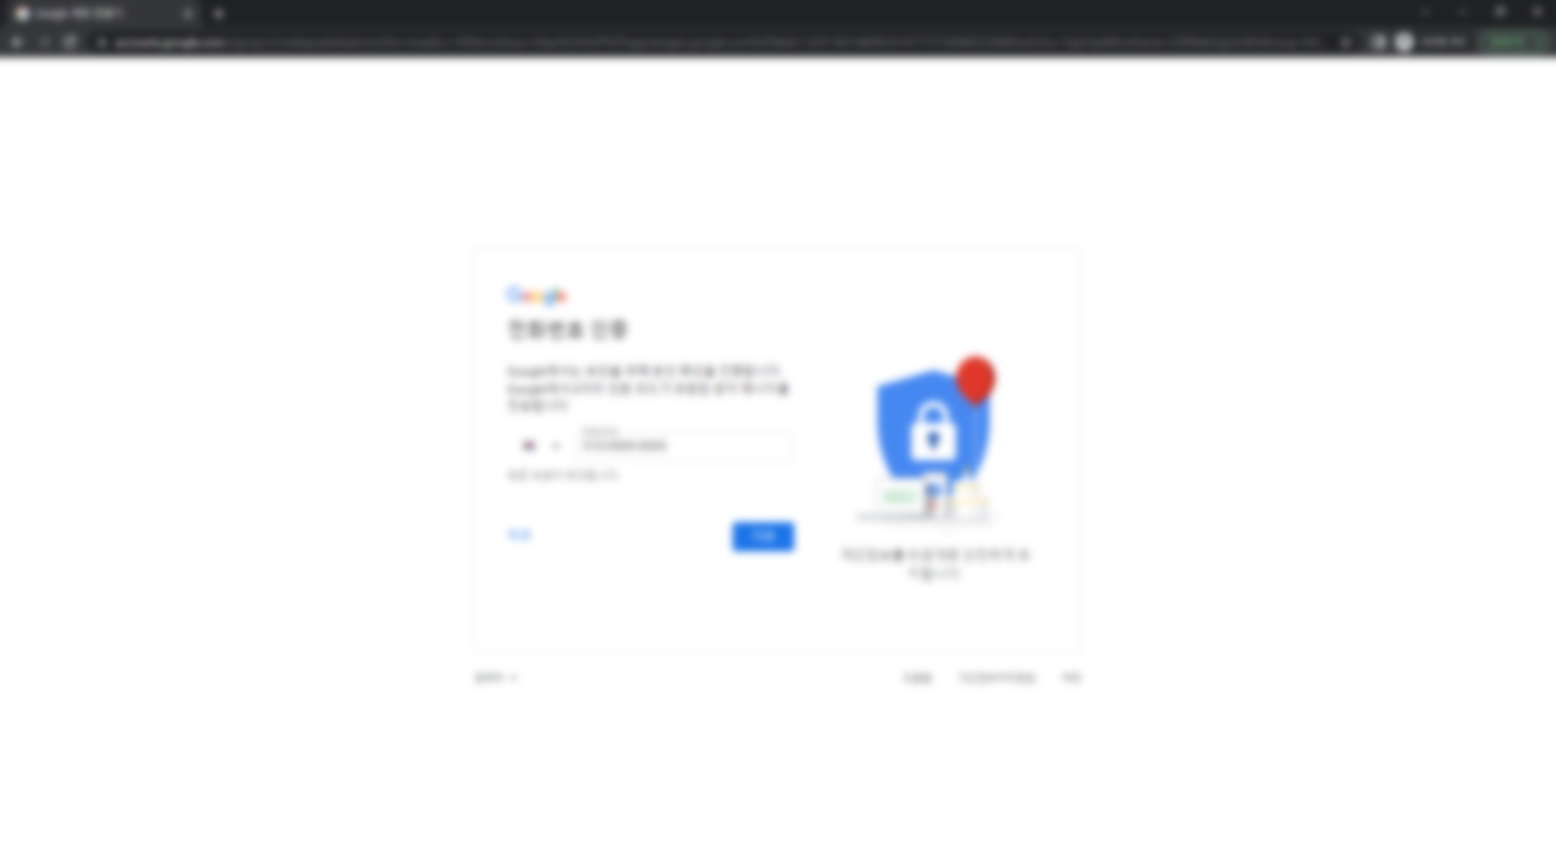
1-1) Google Analytics4 계정 생성하기 (gmail계정 생성하기)
복구 이메일 주소 / 생일의 연도, 월, 일 / 성별 을 입력합니다.
“다음” 버튼을 클릭합니다.
1
2

Slide 14

1-1) Google Analytics4 계정 생성하기 (gmail계정 생성하기)
전환번호 인증절차가 있기때문에 본인의 전화번호를 입력합니다.
인증번호를 받기 위해 “다음” 버튼을 클릭합니다.
1
2

Slide 15
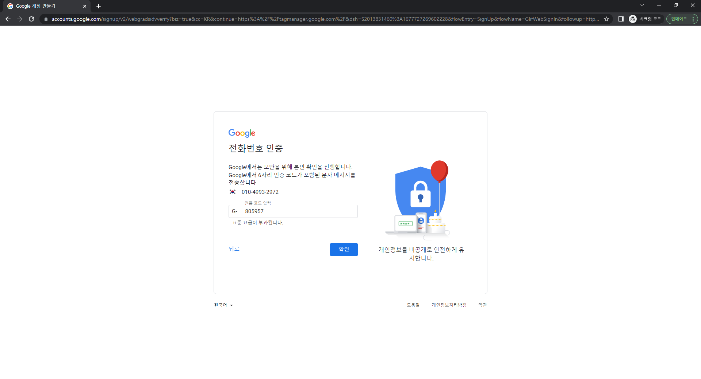
1-1) Google Analytics4 계정 생성하기 (gmail계정 생성하기)
휴대전화로 인증번호가 도착하면 인증번호를 입력합니다.
“확인” 버튼을 클릭합니다.
1
2

Slide 16
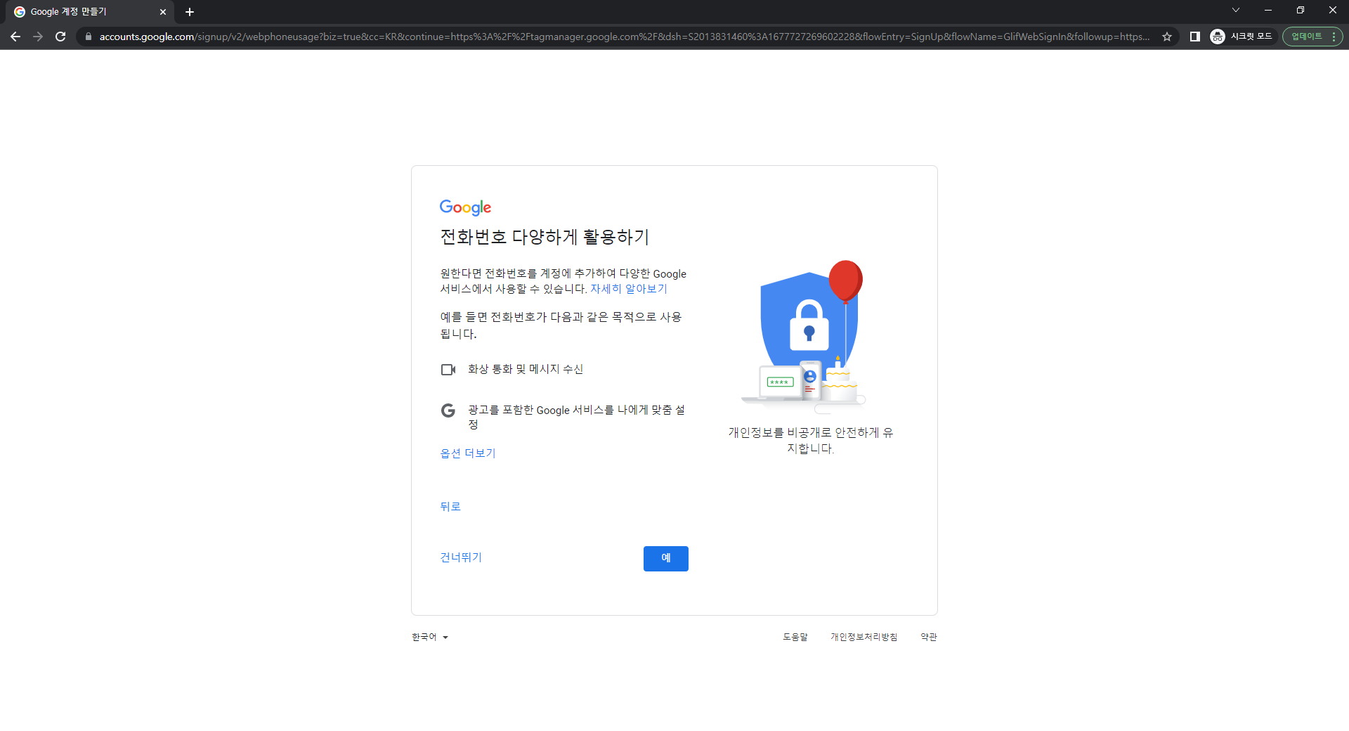
1-1) Google Analytics4 계정 생성하기 (gmail계정 생성하기)
1. “예“ 버튼을 클릭합니다.
1

Slide 17
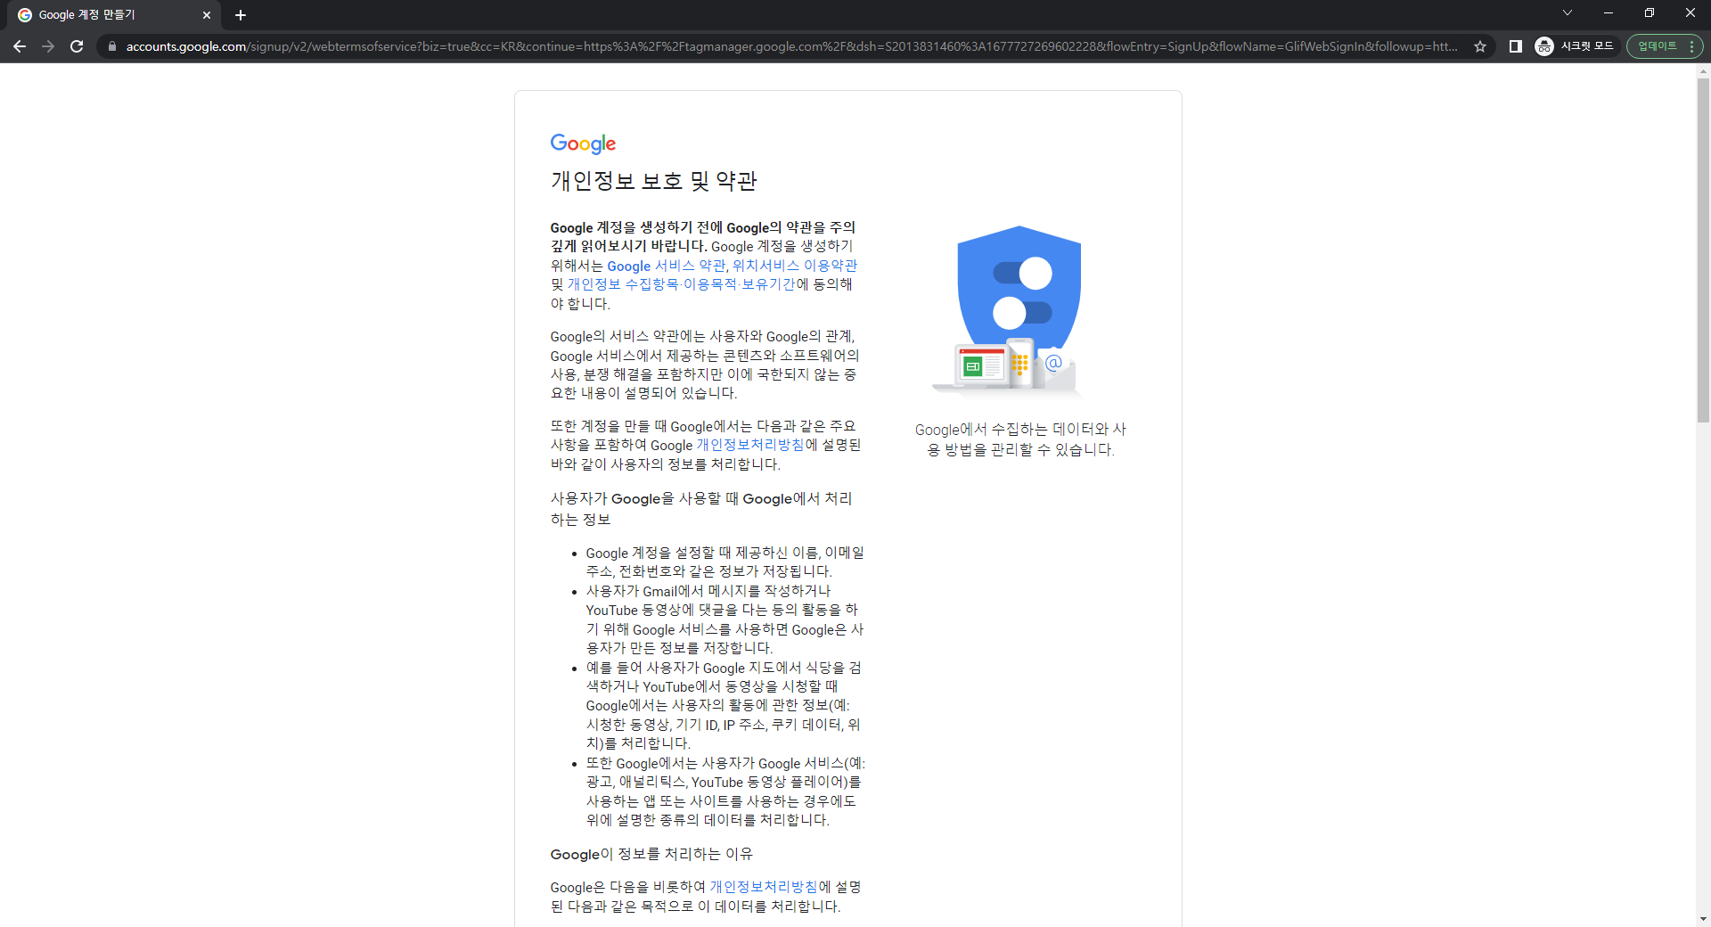
1-1) Google Analytics4 계정 생성하기 (gmail계정 생성하기)
1. 개인정보 보호 및 약관 페이지가 나오면 스크롤을 하단으로 내립니다.
1

Slide 18
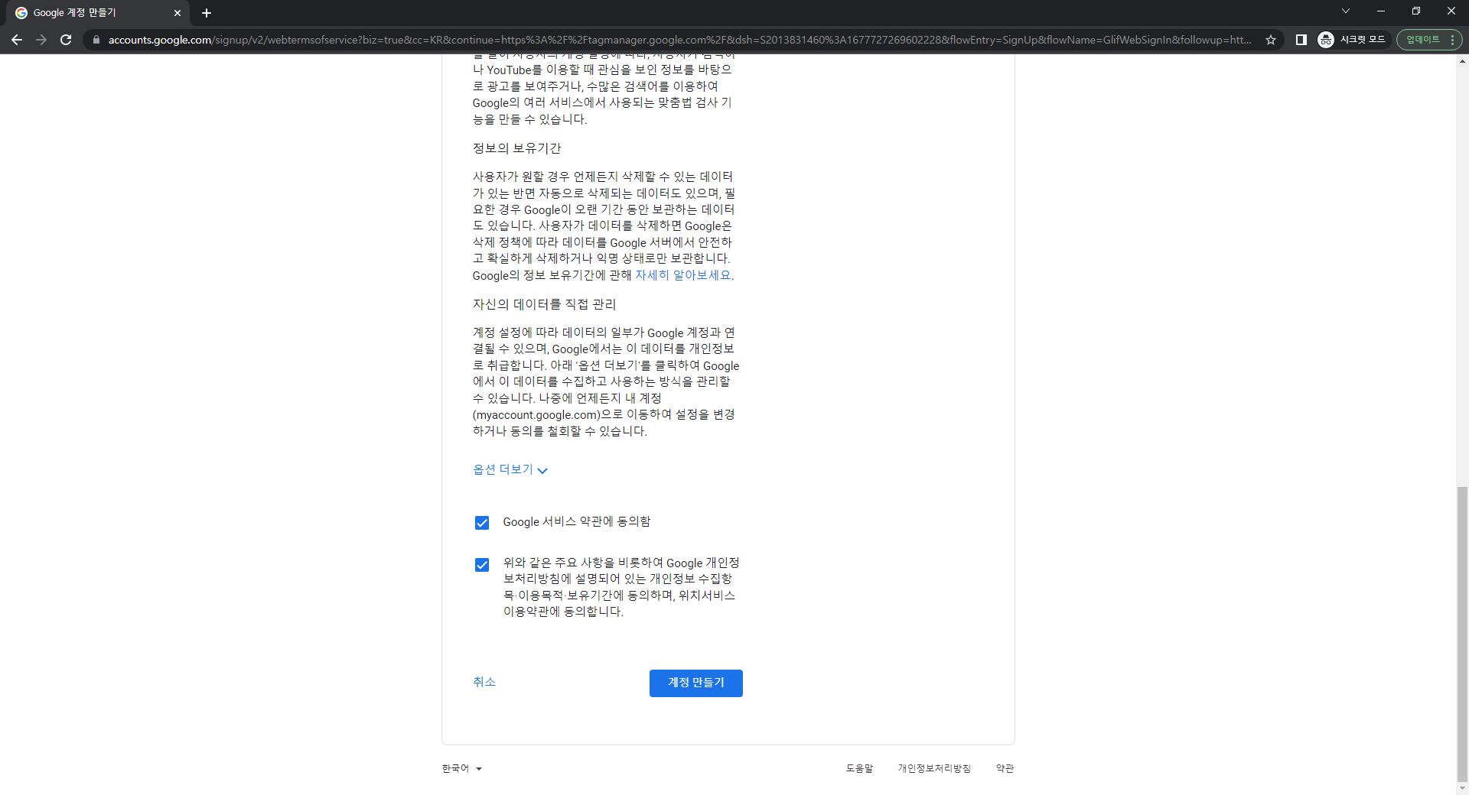
1-1) Google Analytics4 계정 생성하기 (gmail계정 생성하기)
개인정보보호 및 약관 페이지 하단에 2가지 동의사항을 체크합니다.
“계정 만들기” 버튼을 클릭합니다.
1
2

Slide 19

1-1) Google Analytics4 계정 생성하기 (gmail계정 생성하기)
비즈니스 설정은 선택사항이니 “나중에 하기” 를 클릭합니다.
1

Slide 20
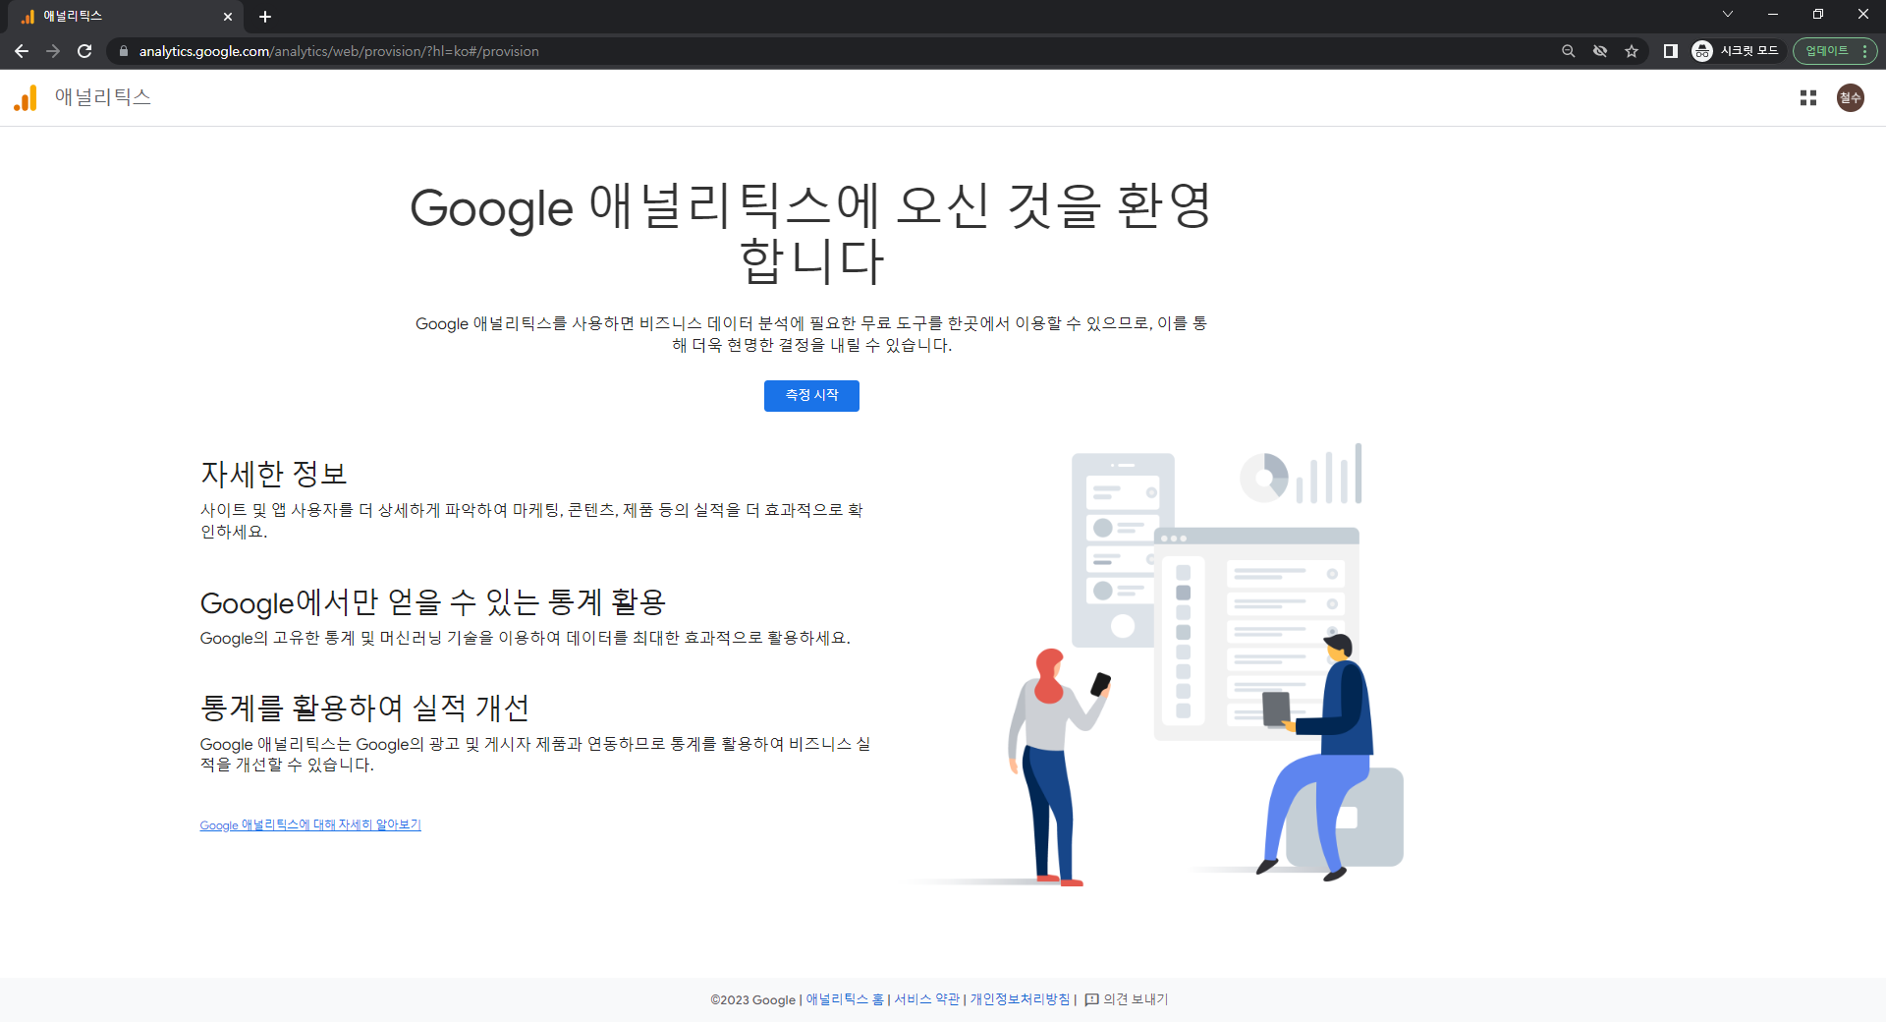
1-1) Google Analytics4 계정 생성하기
Google 계정 생성이 끝났습니다.
Google Analytics 홈페이지로 이동되었으니 “측정시작” 버튼을 클릭합니다.
1

Slide 21
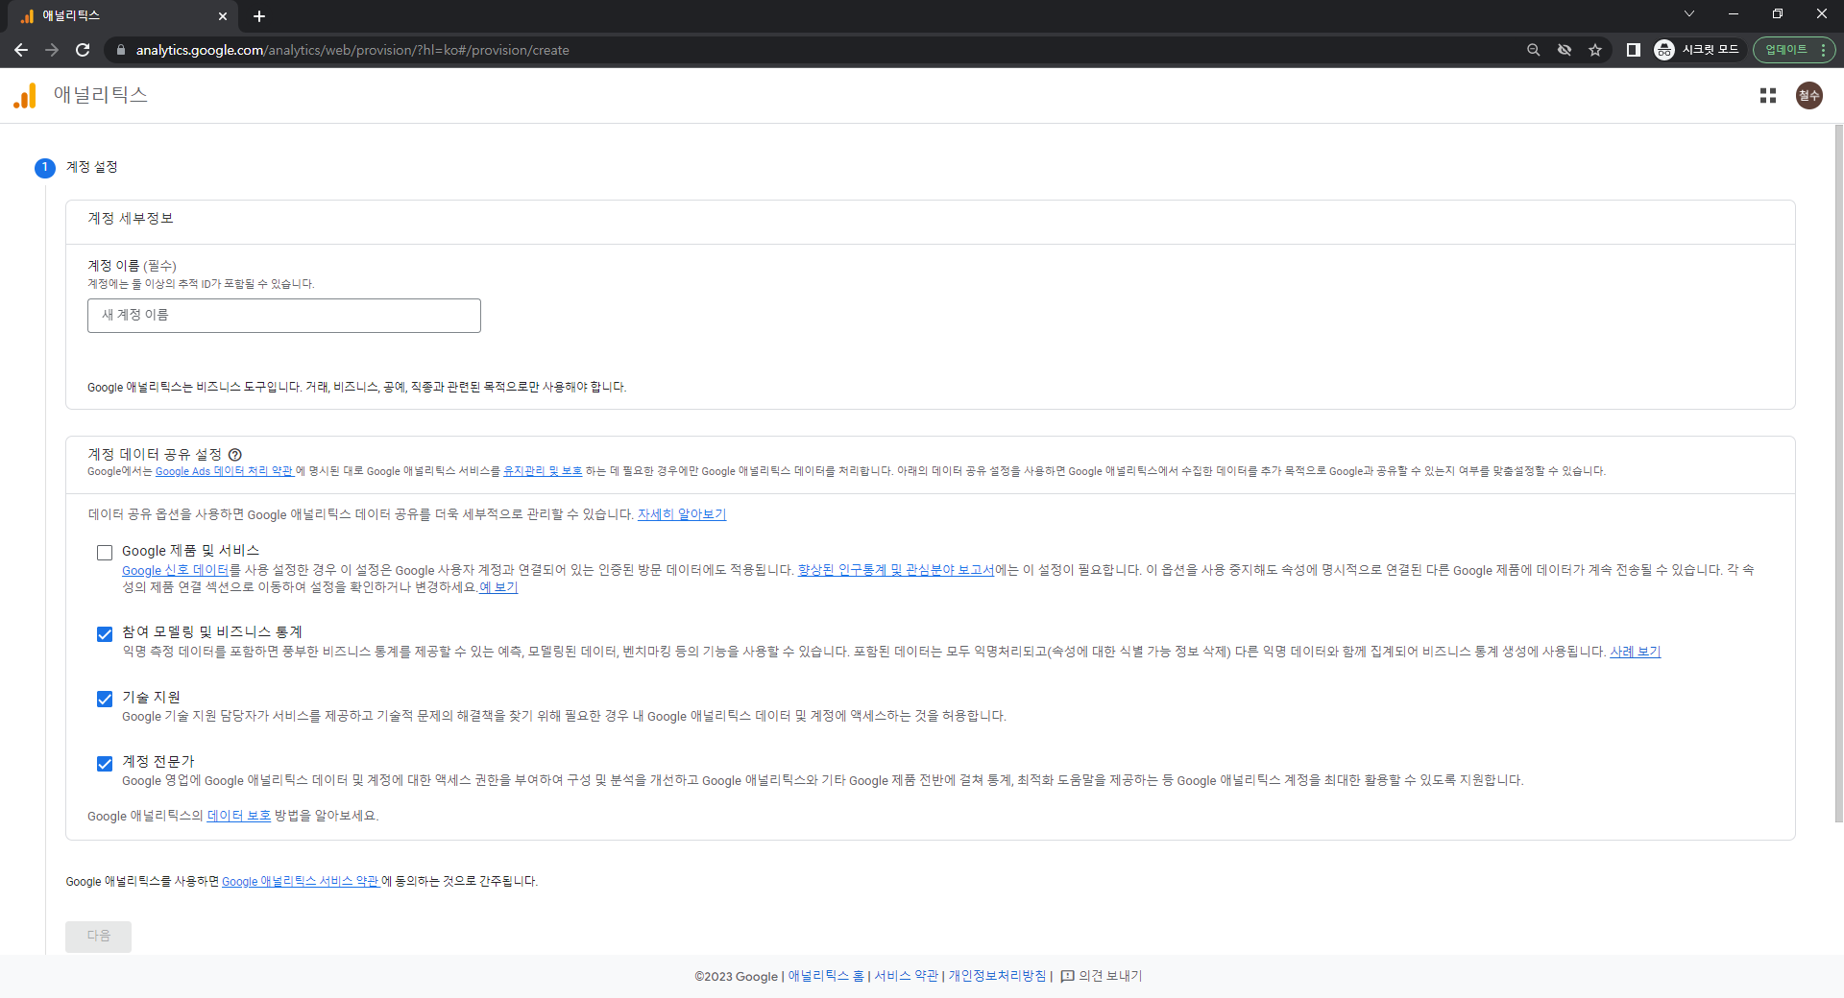
1-1) Google Analytics4 계정 생성하기
“측정시작” 버튼을 클릭하면 보여지는 화면입니다.
1

Slide 22
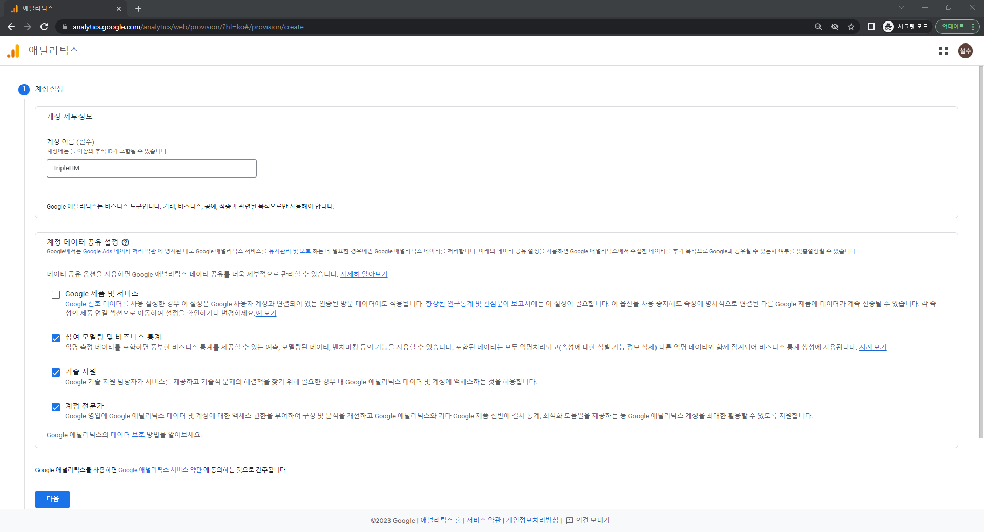
1-1) Google Analytics4 계정 생성하기
계정 이름을 회사명 또는 브랜드명으로 입력합니다.
“다음” 버튼을 클릭합니다.
1
브랜드 이름 or 회사명
2

Slide 23
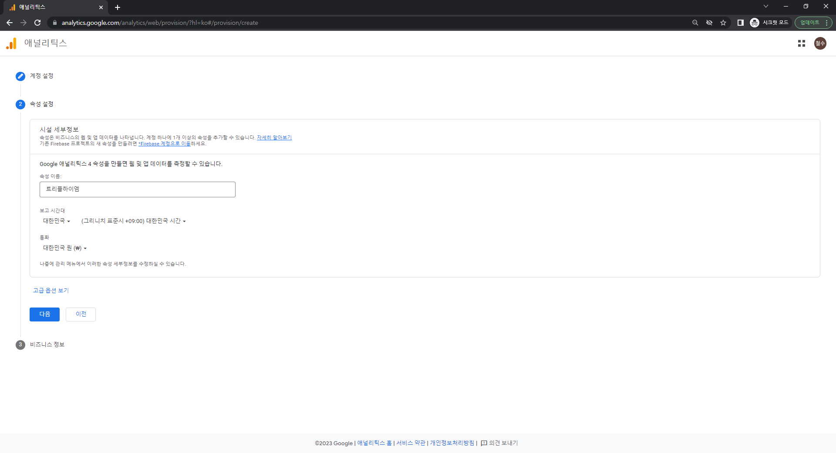
1-1) Google Analytics4 계정 생성하기
속성이름 / 보고시간대 / 통화 를 설정합니다.
속성이름은 회사명 또는 브랜드명이 좋습니다.
“다음” 버튼을 클릭합니다.
1
홈페이지 이름/제목
2

Slide 24
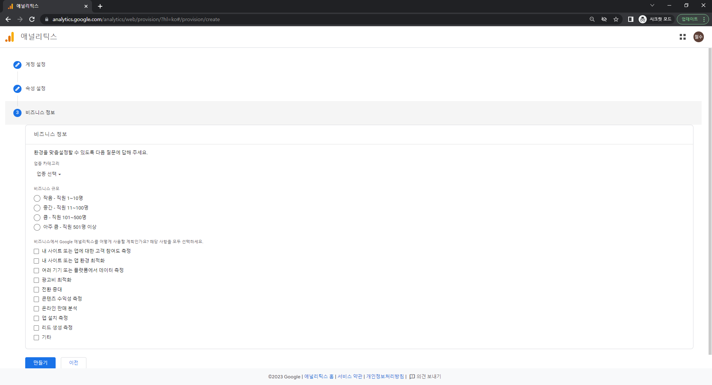
1-1) Google Analytics4 계정 생성하기
비즈니스 정보 영역은 선택사항입니다.
본 가이드에서는 굳이 설정을 하지 않고 “만들기” 버튼을 클릭합니다.
1

Slide 25
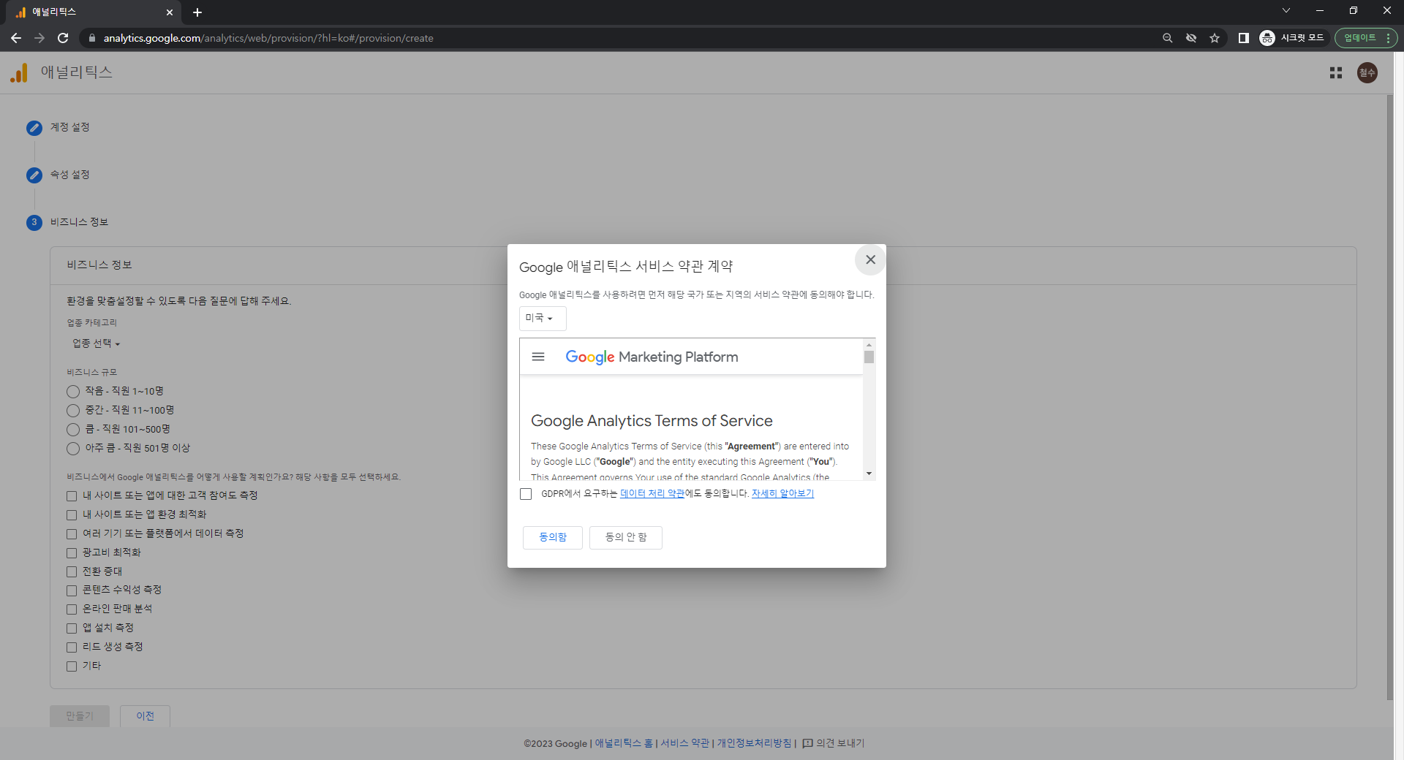
1-1) Google Analytics4 계정 생성하기
구글애널리틱스 서비스 약관 계약에 “동의” 버튼을 클릭합니다.
GDPR은 “유럽연합 일반데이터 보호규칙” 이며, 체크를 하지 않고 진행하여도 무방합니다.
1

Slide 26
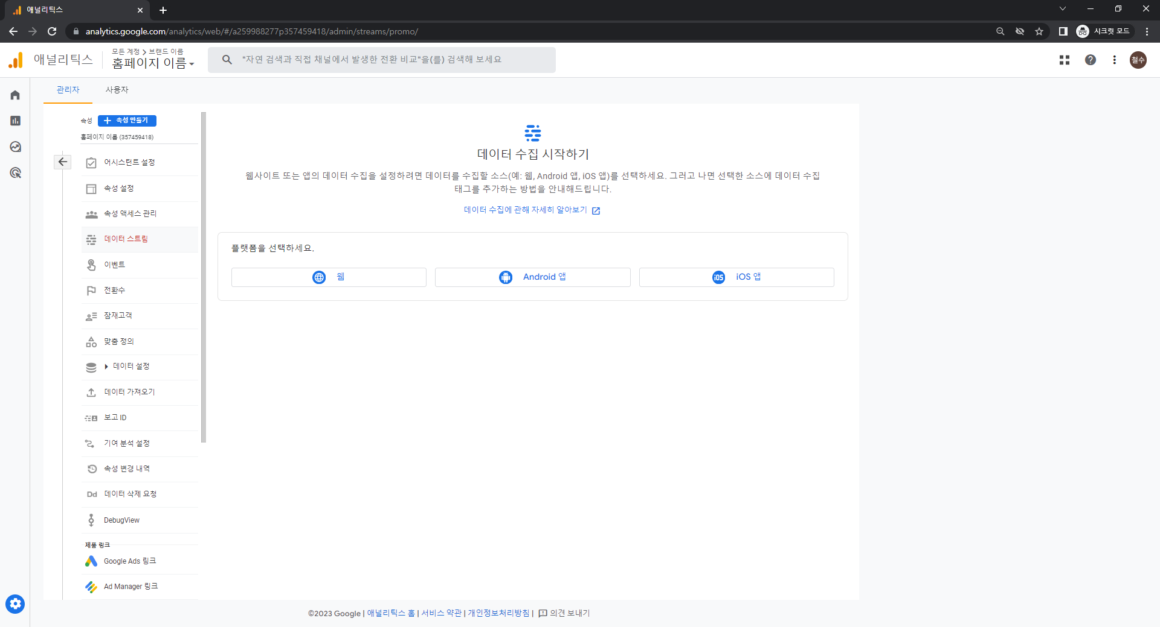
1-1) Google Analytics4 계정 생성하기
1. 본가이드는 웹 설치내용이기 때문에 “웹” 버튼을 클릭합니다.
1

Slide 27
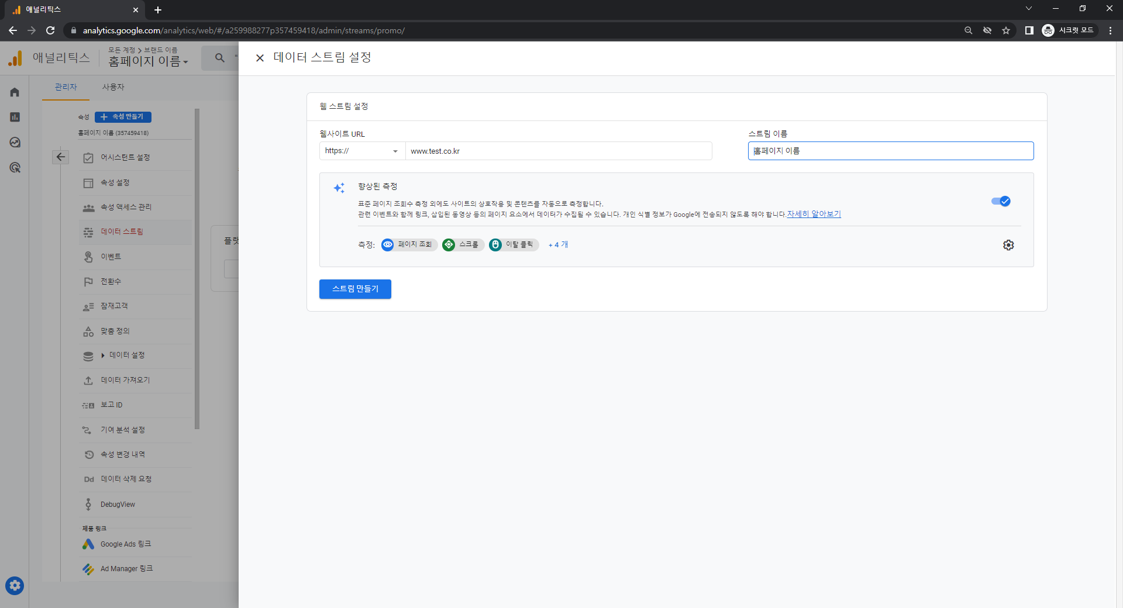
1-1) Google Analytics4 계정 생성하기
데이터 스트림 설정 영역에서 웹사이트URL / 스트립 이름 을 입력합니다.
“스트림 만들기” 버튼을 클릭합니다.
1
2

Slide 28
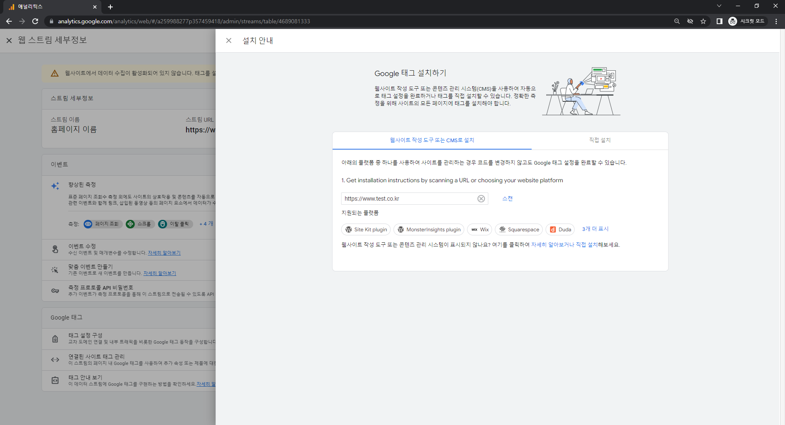
1-1) Google Analytics4 계정 생성하기
1
데이터 스트림 영역까지 설정 하게 되면 보여지는 화면입니다.
좌측에 “X” 버튼을 클릭합니다.

Slide 29
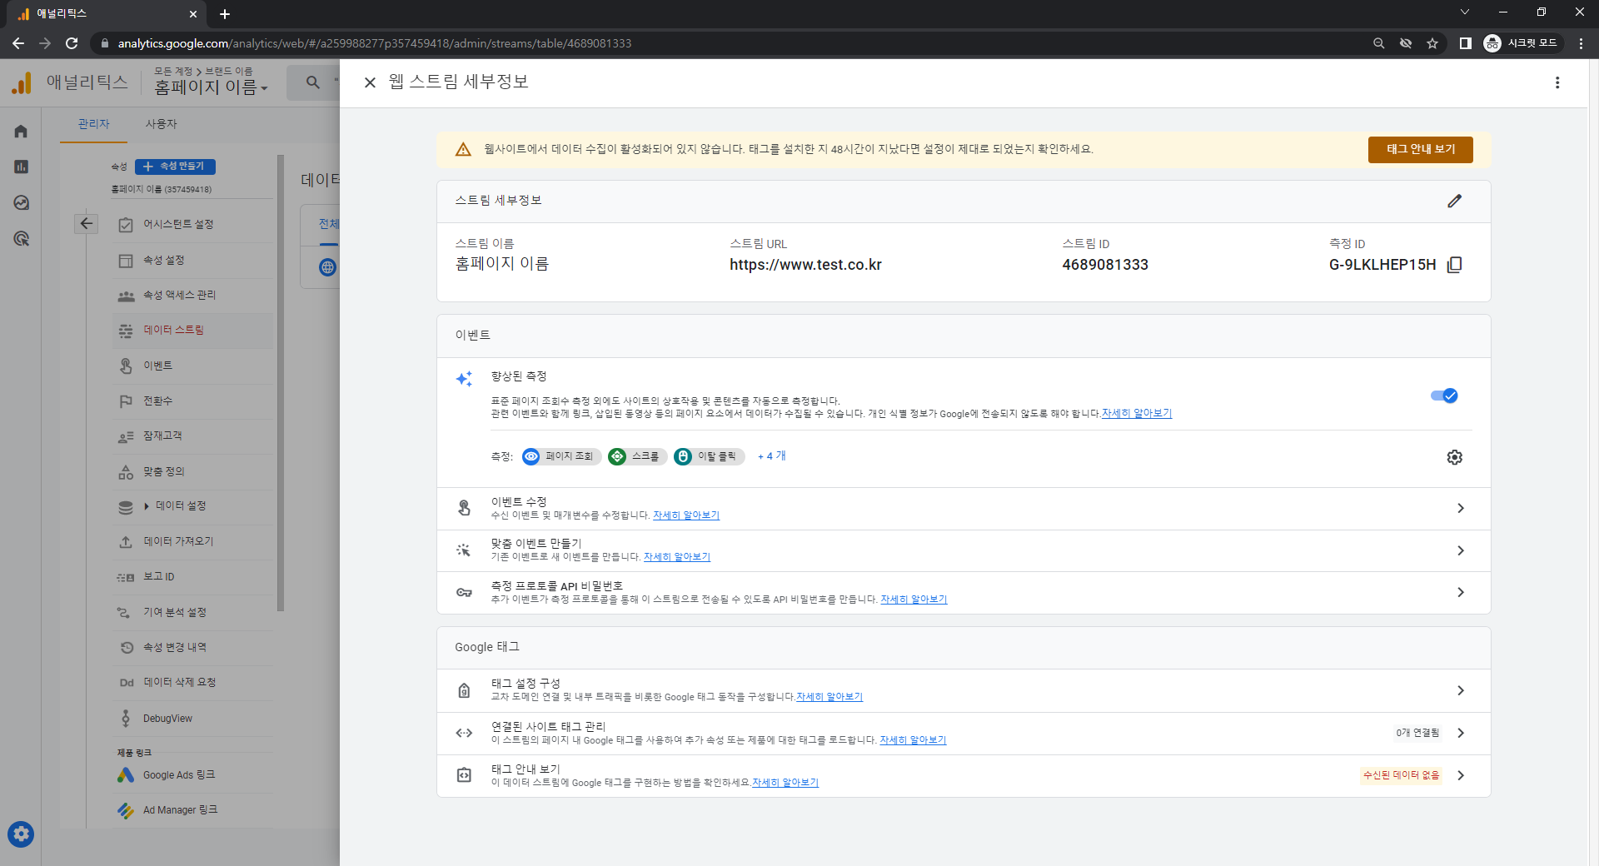
1-1) Google Analytics4 계정 생성하기
2
웹 스트림 세부정보에서 생성한 GA4계정의 측정ID를 확인할 수 있습니다.
좌측에 “X” 버튼을 클릭합니다.
1

Slide 30
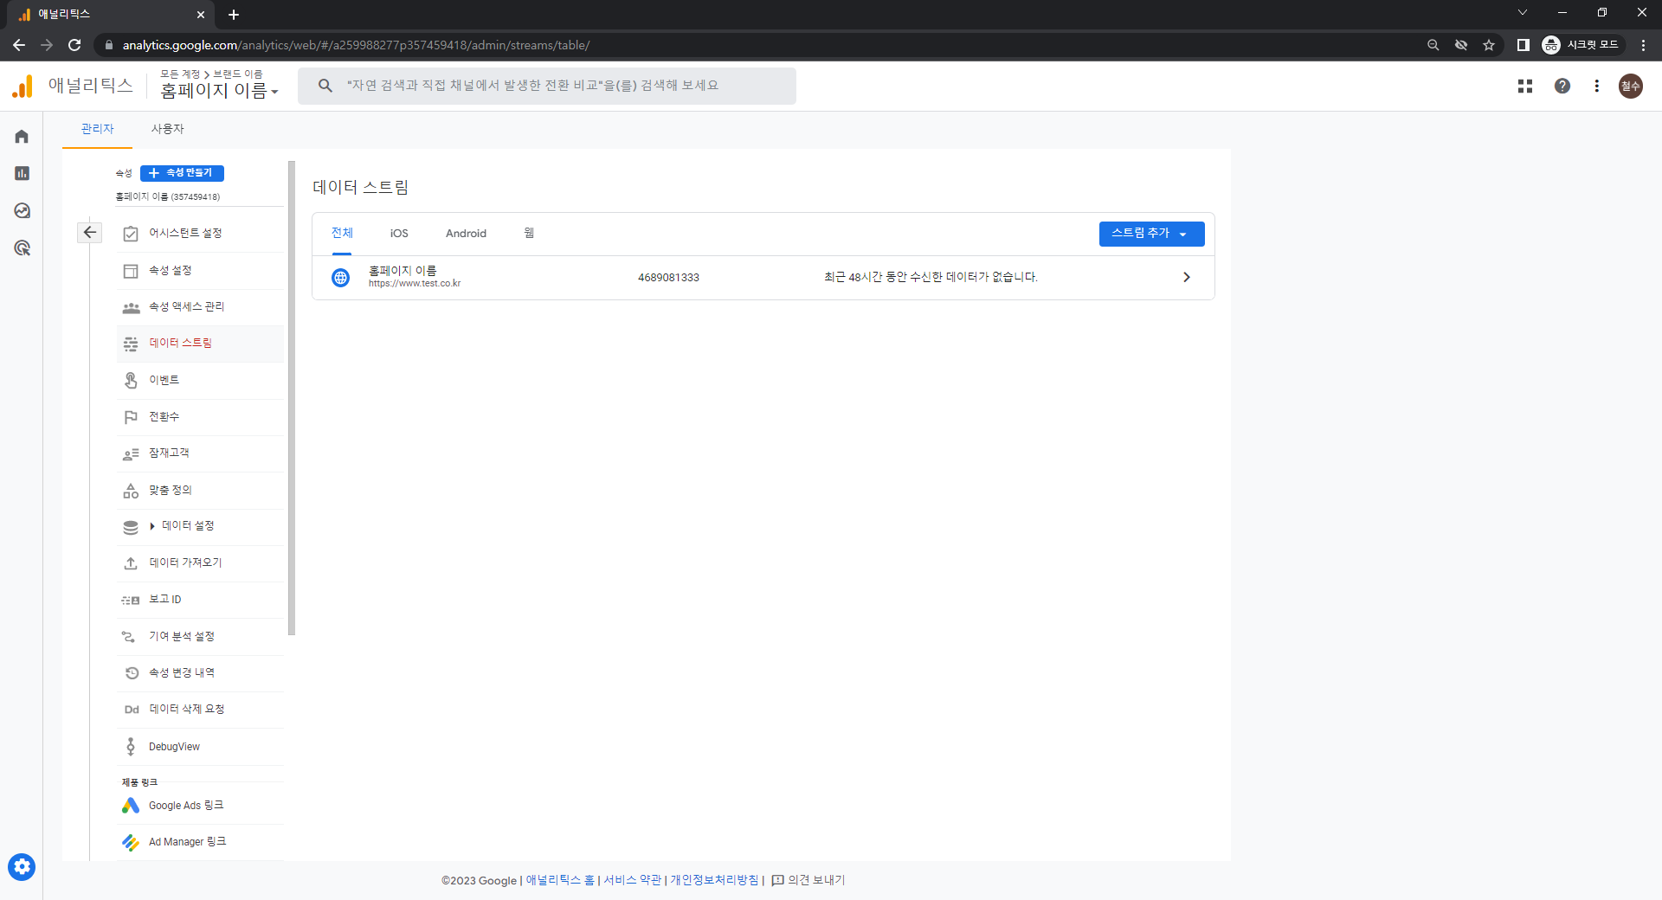
1-1) Google Analytics4 계정 생성하기
1
1. 좌측 메뉴중 “홈 메뉴”를 클릭합니다.

Slide 31
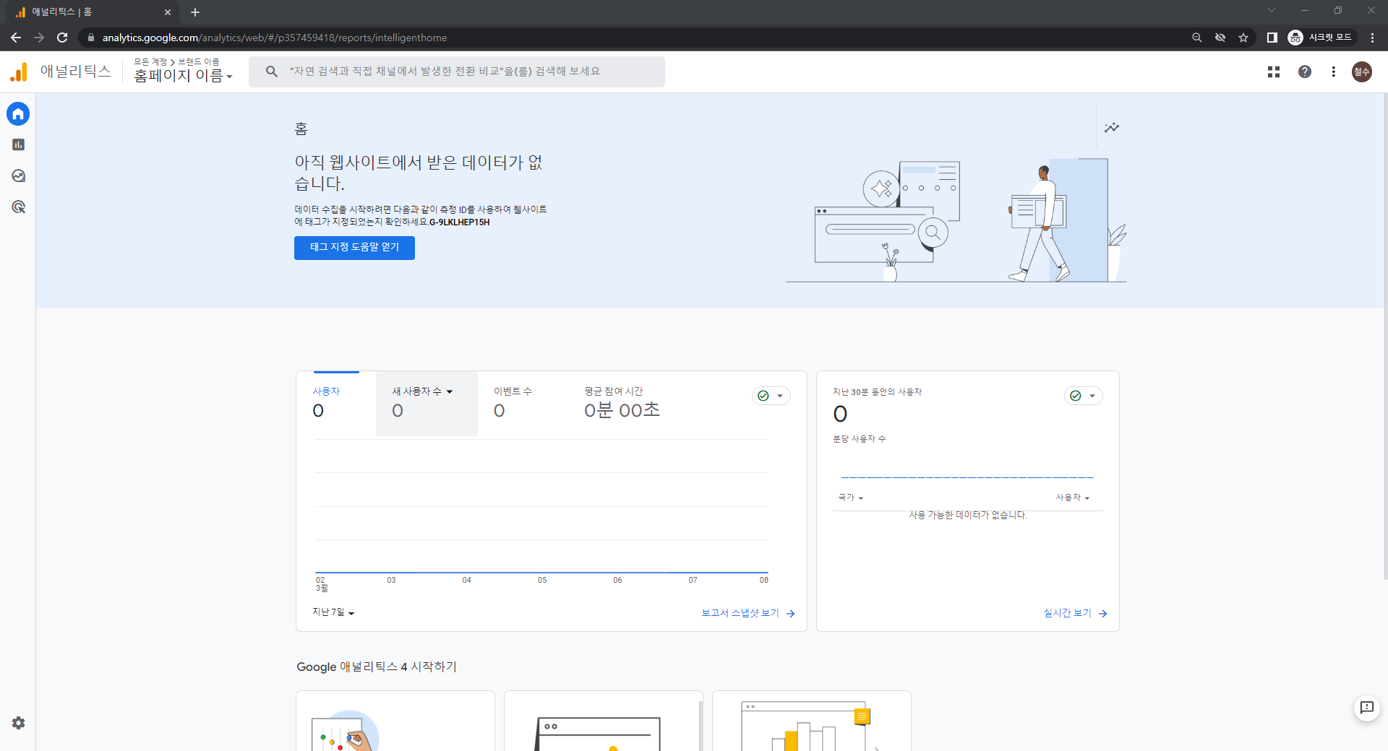
1-1) Google Analytics4 계정 생성하기 (완료)
GA4 계정이 정상적으로 생성된 경우 해당 화면과 같이 나오게 됩니다.
만약 해당화면이 나오지 않는경우 4번째 슬라이드부터 다시 한 번 천천히 따라하시길 권장드립니다.
해당 부분은 GA4에서 제공한 고유한 코드입니다.
따라서 가이드에서 보여지는 코드와 동일하지 않습니다.

Slide 32
GA 4/ GTM 계정 생성
1-2) GoogleTagManager계정생성하기

Slide 33
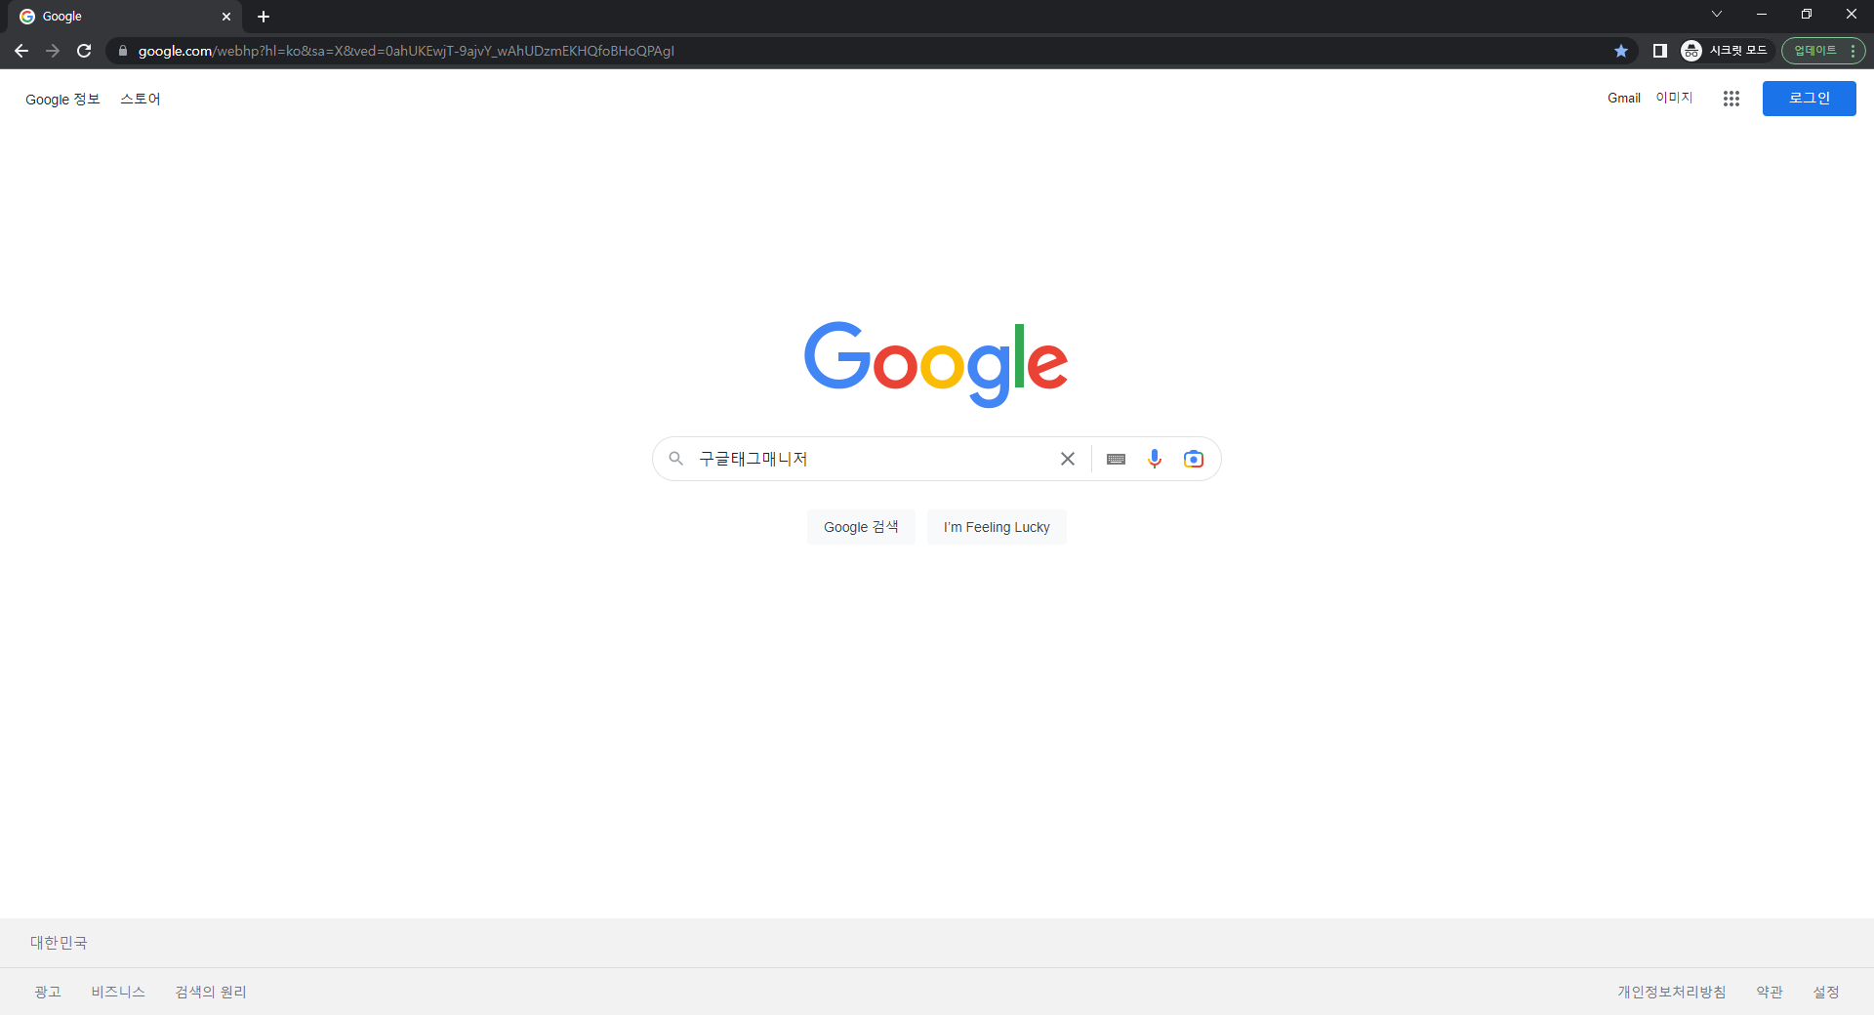
1-2) GoogleTagManger 계정 생성하기
1. Google(https://www.google.com/) 에 접속하여 구글태그매니저를 검색합니다.
1

Slide 34
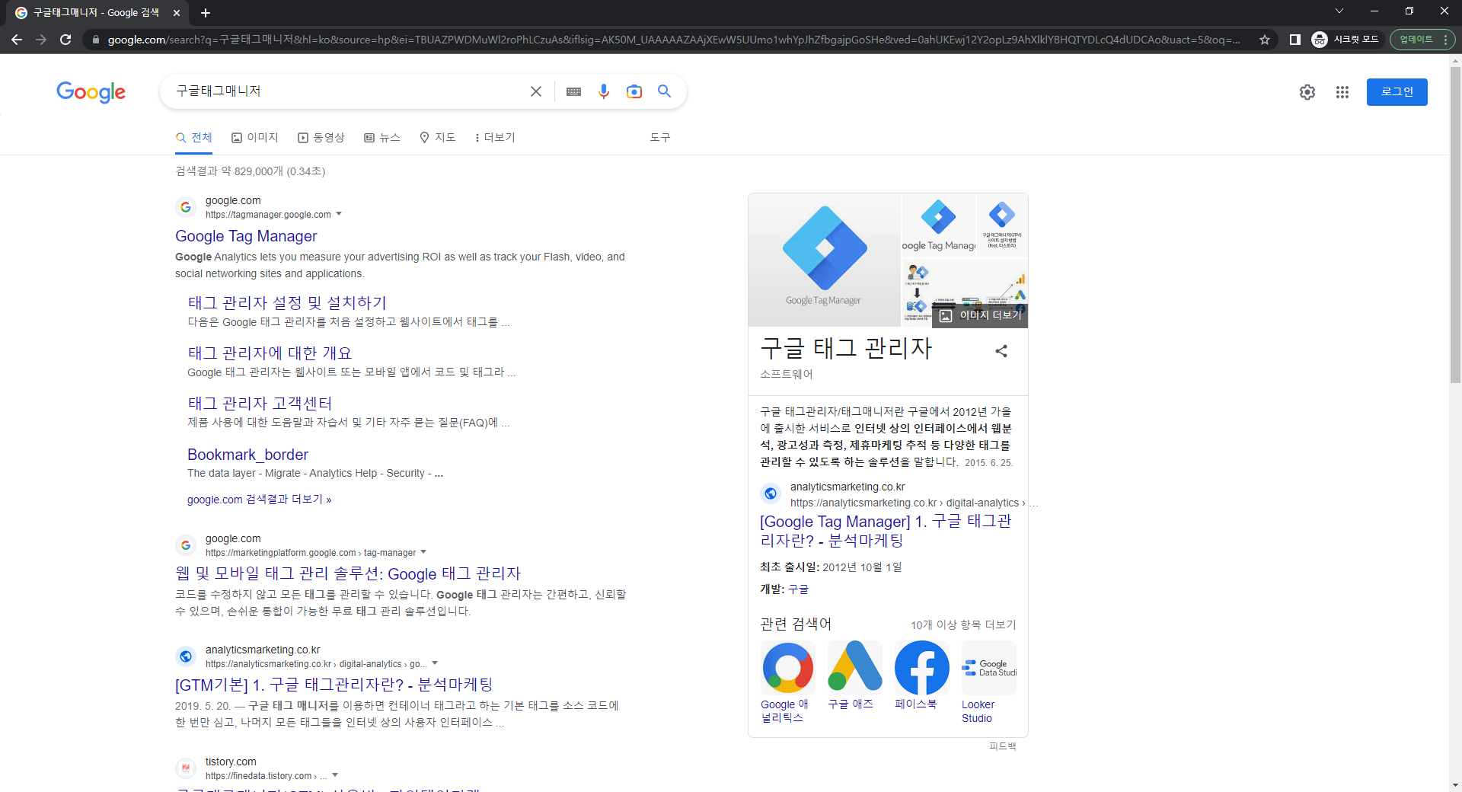
1-2) GoogleTagManger 계정 생성하기
1. 첫번째 보여지는 “Google Tag Manger” 를 클릭합니다.
1

Slide 35
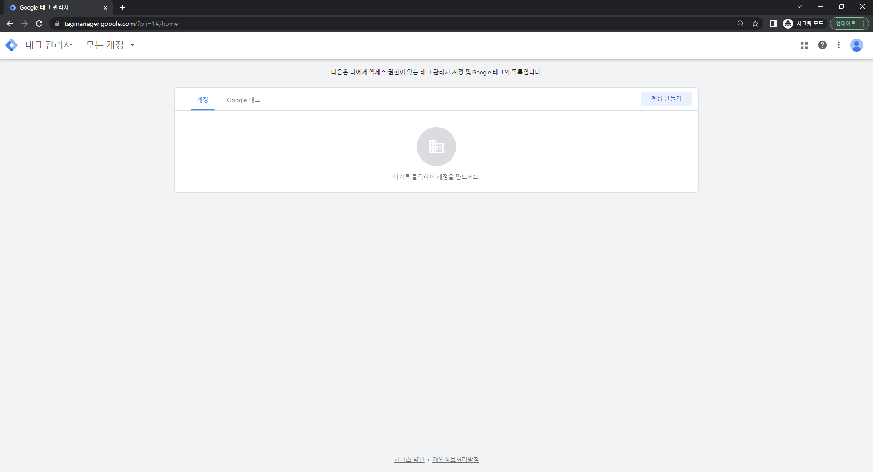
1-2) GoogleTagManger 계정 생성하기
1. “계정 만들기“ 버튼을 클릭합니다.
1

Slide 36
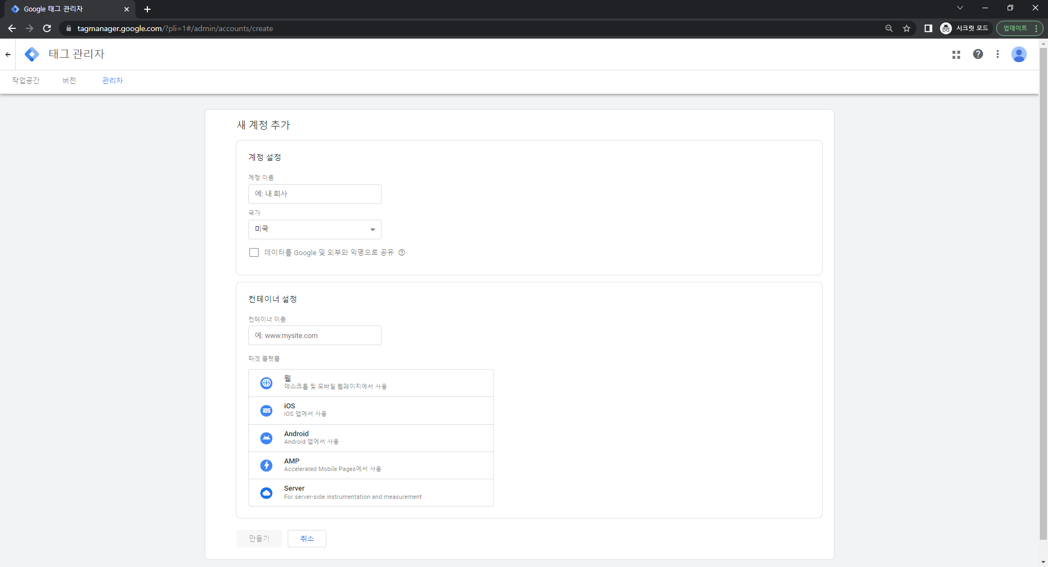
1-2) GoogleTagManger 계정 생성하기
1.”계정 만들기“ 버튼을 클릭하면 보여지는 화면입니다.
1

Slide 37
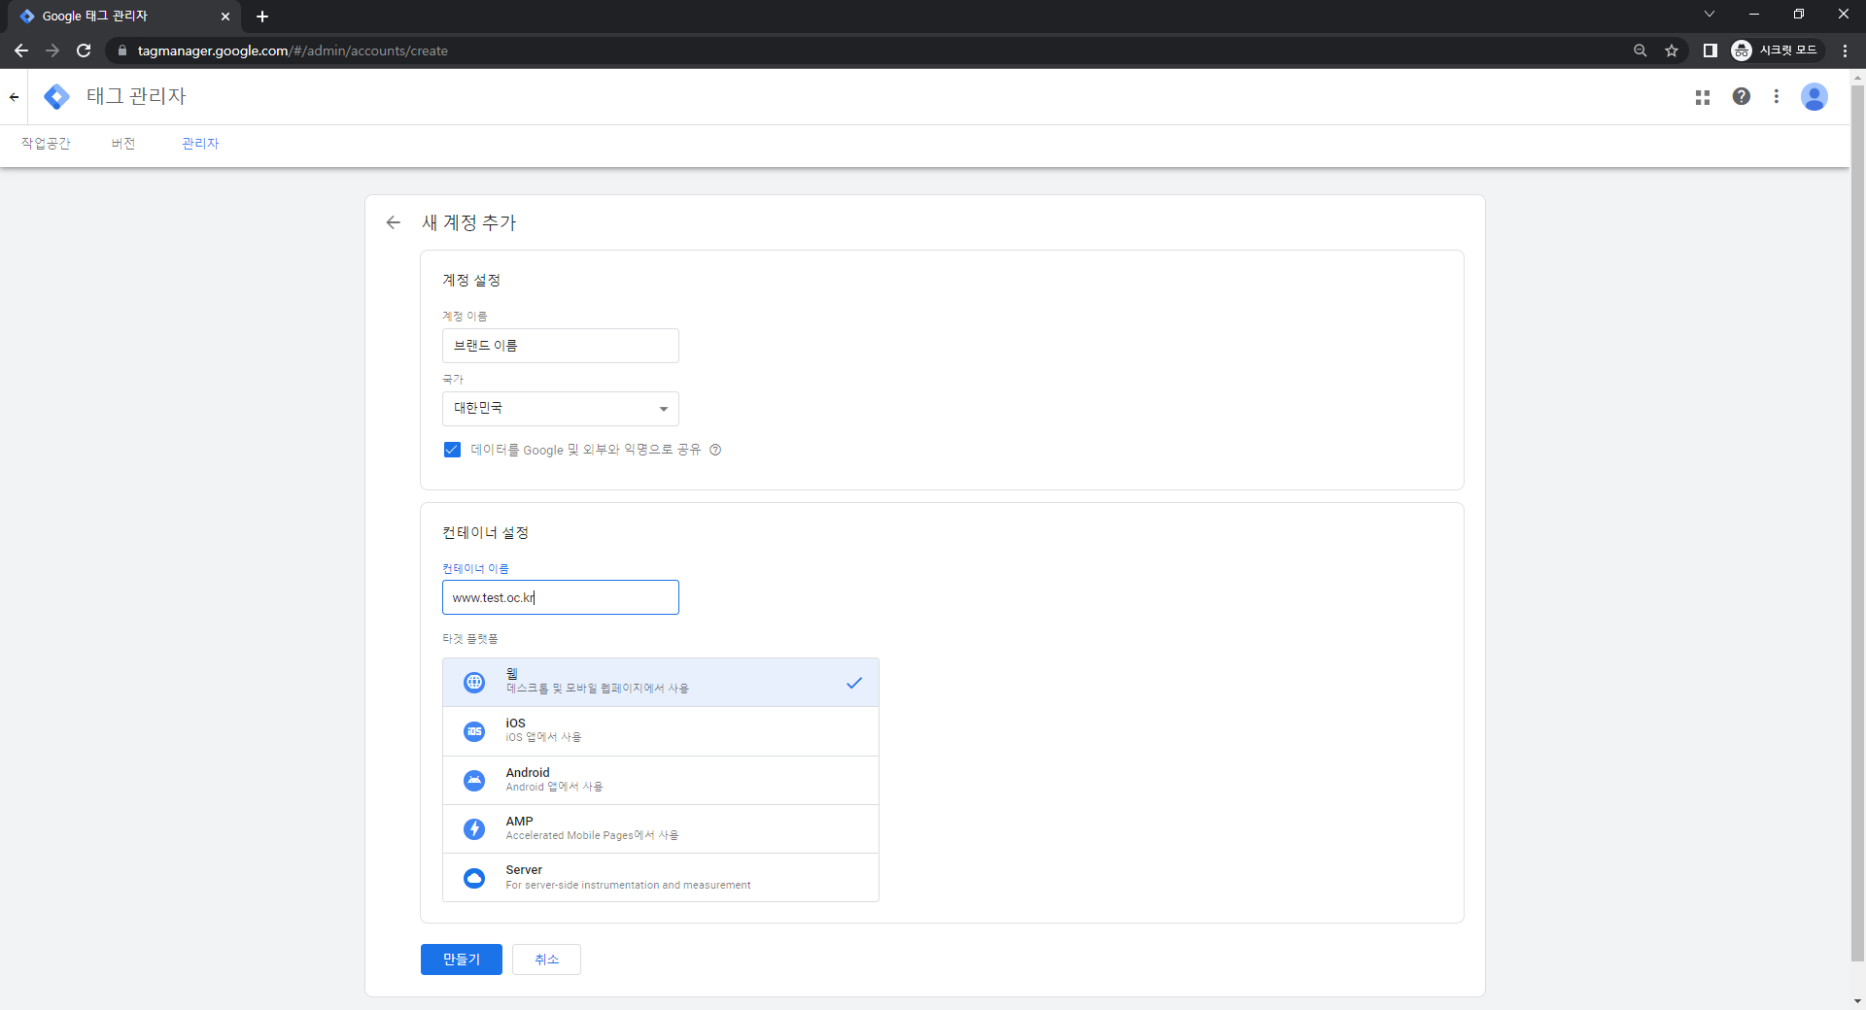
1-2) GoogleTagManger 계정 생성하기
계정설정에서 계정이름 / 국가 를 입력합니다.
컨테이너 설정에서 컨테이너이름 을 입력하고 타겟플랫폼에서 “웹”을 클릭합니다.
＂만들기” 버튼을 클릭합니다.
1
2
3

Slide 38
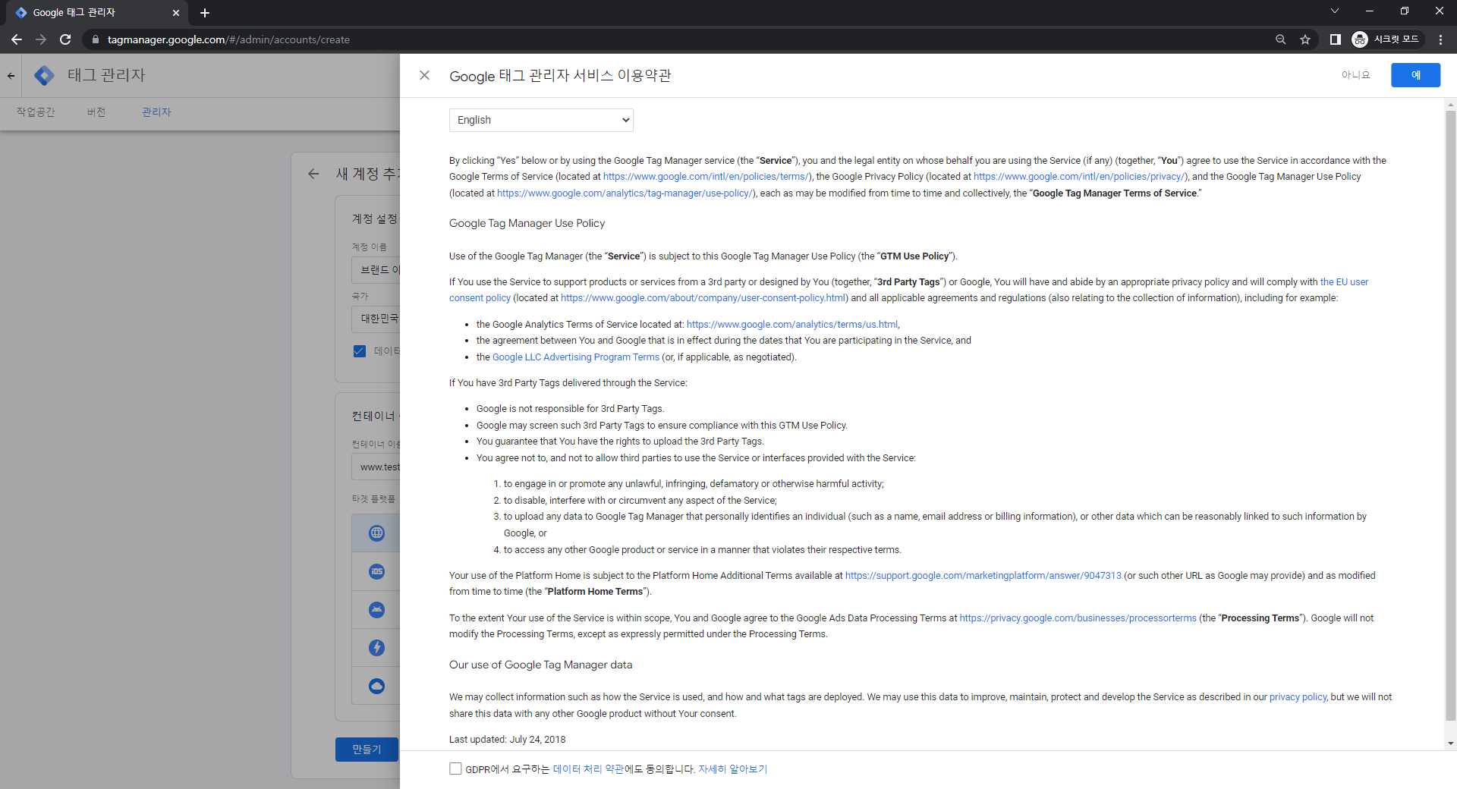
1-2) GoogleTagManger 계정 생성하기
1. 우측상단에 “예“ 버튼을 클릭합니다.
1

Slide 39
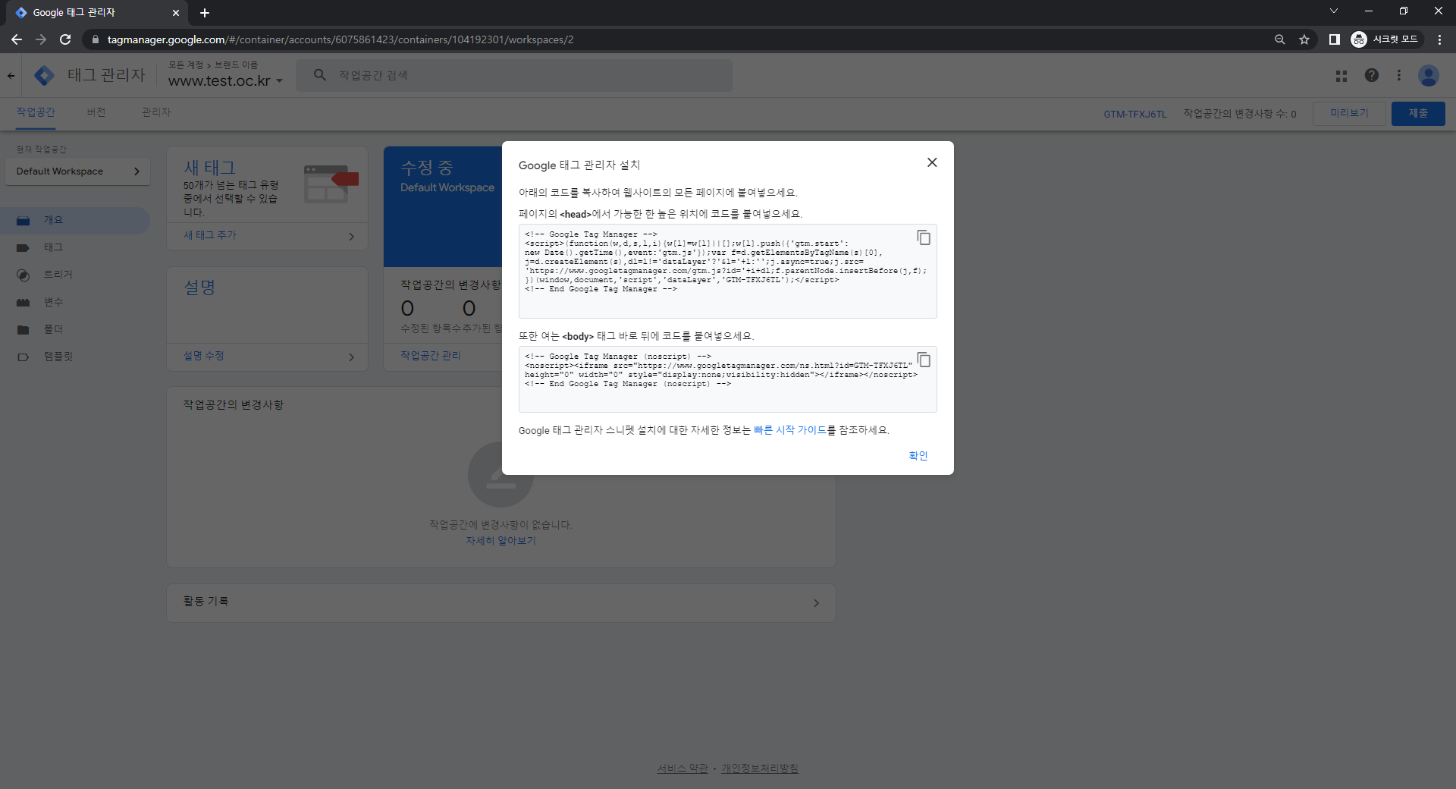
1-2) GoogleTagManger 계정 생성하기
GoogleTagManager 계정생성이 완료된 후 보여지는 화면입니다.
A 코드는 페이지내에 <head> 태그에서 가능한 높은 위치에 붙여넣어야하는 코드입니다.
B코드는 <body>태그 바로 뒤에 붙여넣어야하는 코드입니다.
B코드의 설치는 선택사항입니다. 해당코드를 같이 설치하면 구글서치콘솔 연결이 가능합니다.
본 가이드에서 B코드는 설치하지 않습니다.
“X” 버튼을 클릭합니다.
1
A
B

Slide 40
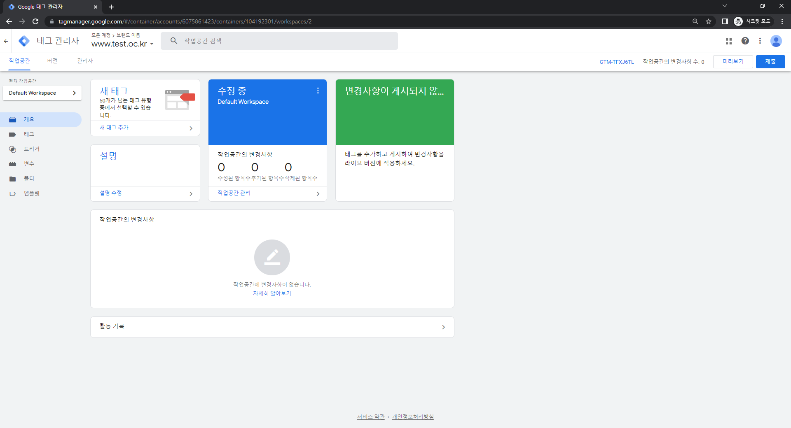
1-2) GoogleTagManger 계정 생성하기 (완료)
GoogleTagManager 계정 생성이 완료되었습니다.
만약 해당화면이 나오지 않는경우 32번째 슬라이드부터 다시 한 번 천천히 따라하시길 권장드립니다.

Slide 41
2. GTM 추적코드 설치 및 기본셋팅
2-1) GTM 추적코드 복사하기

Slide 42
2-1) GTM 추적코드 복사하기
1
GoogleTagManager 에서 우측 상단에 “GTM-”으로 시작하는 파란색 코드를 클릭합니다.

Slide 43
2-1) GTM 추적코드 복사하기 (완료)
A코드의 복사하기 버튼을 클릭합니다.
B코드의 설치는 선택사항입니다. 해당코드를 같이 설치하면 구글서치콘솔 연결이 가능합니다.
본 가이드에서 B코드는 설치하지 않습니다.
A
1
B

Slide 44
본 가이드에서 제공하는 카페24 GTM 추적코드 설치 방법은
스크립트 관리메뉴활용 | 디자인 편집기능 활용
2가지입니다.
페이지 상황에 맞는 방법을 활용하여 설치하시길 바랍니다.

Slide 45
2. GTM 추적코드 설치 및 기본셋팅
2-2) 스크립트 관리 기능 활용하여 GTM추적코드 설치하기

Slide 46
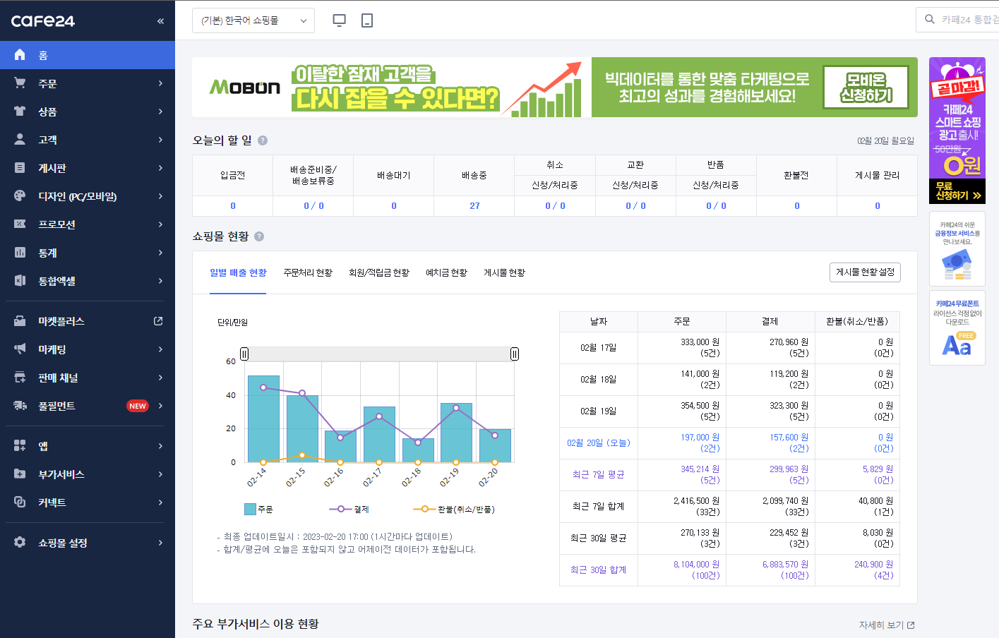
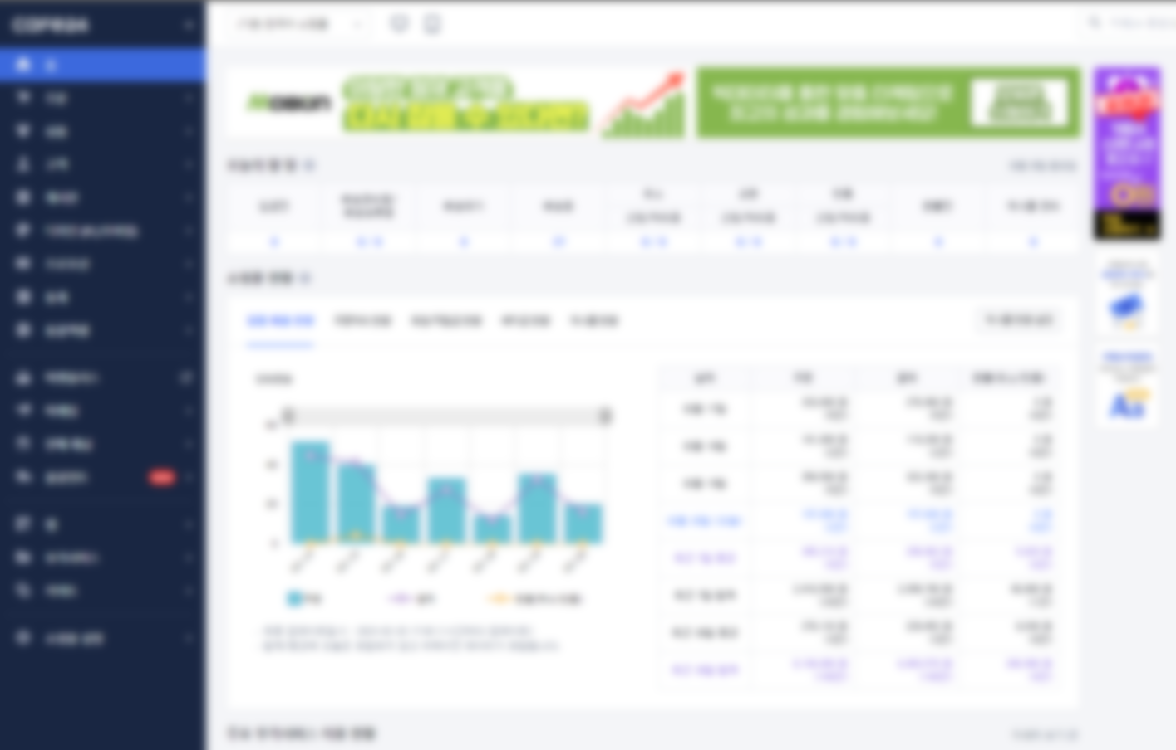
2-2) 스크립트 관리 기능 활용하여 GTM추적코드 설치하기
카페24 홈페이지에 로그인하여 접속합니다.
좌측 메뉴 중 쇼핑몰 설정 메뉴를 클릭합니다.

Slide 47
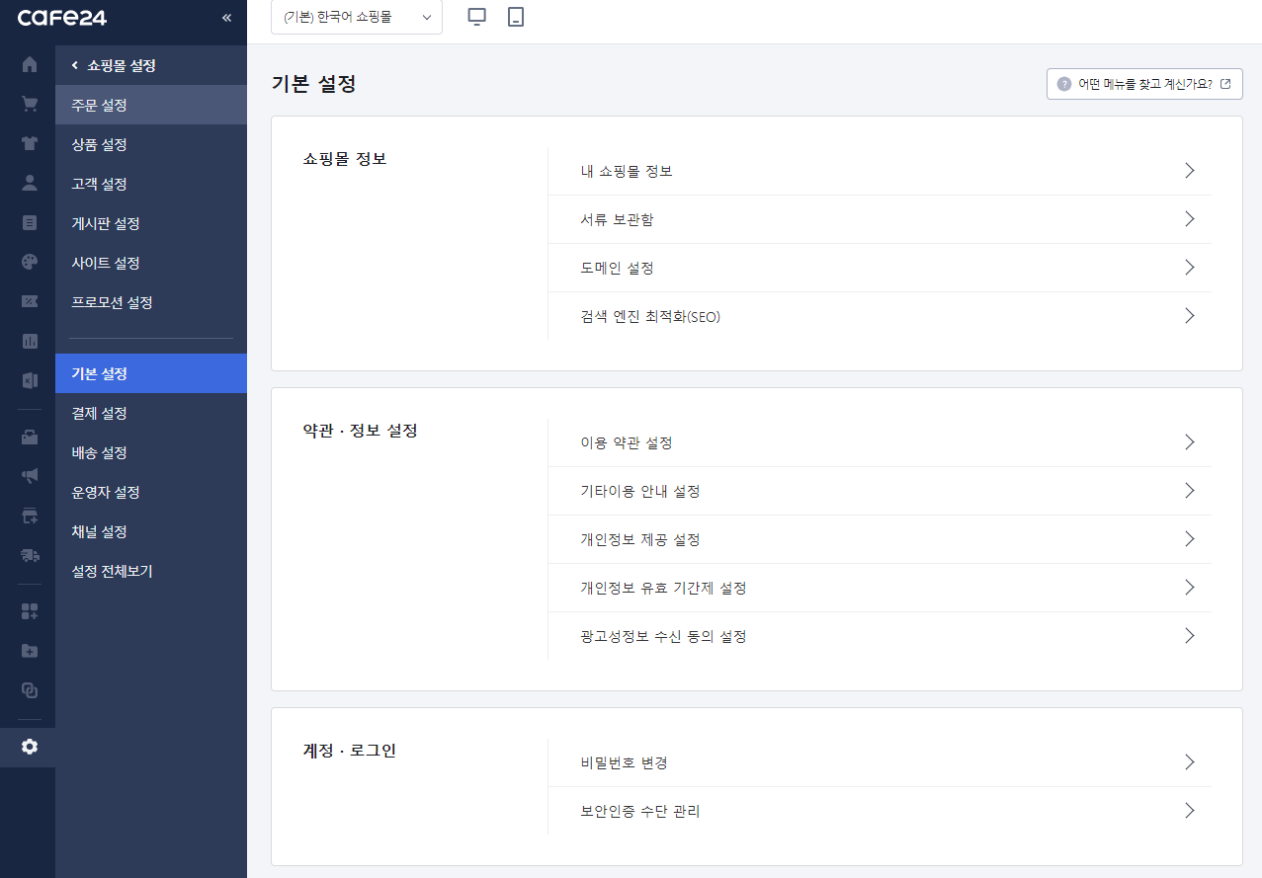
2-2) 스크립트 관리 기능 활용하여 GTM추적코드 설치하기
쇼핑몰 설정메뉴 중 기본설정을 클릭합니다.
기본 설정 메뉴 중 “검색 엔진 최적화(SEO)“ 메뉴를 클릭합니다.
2
1

Slide 48
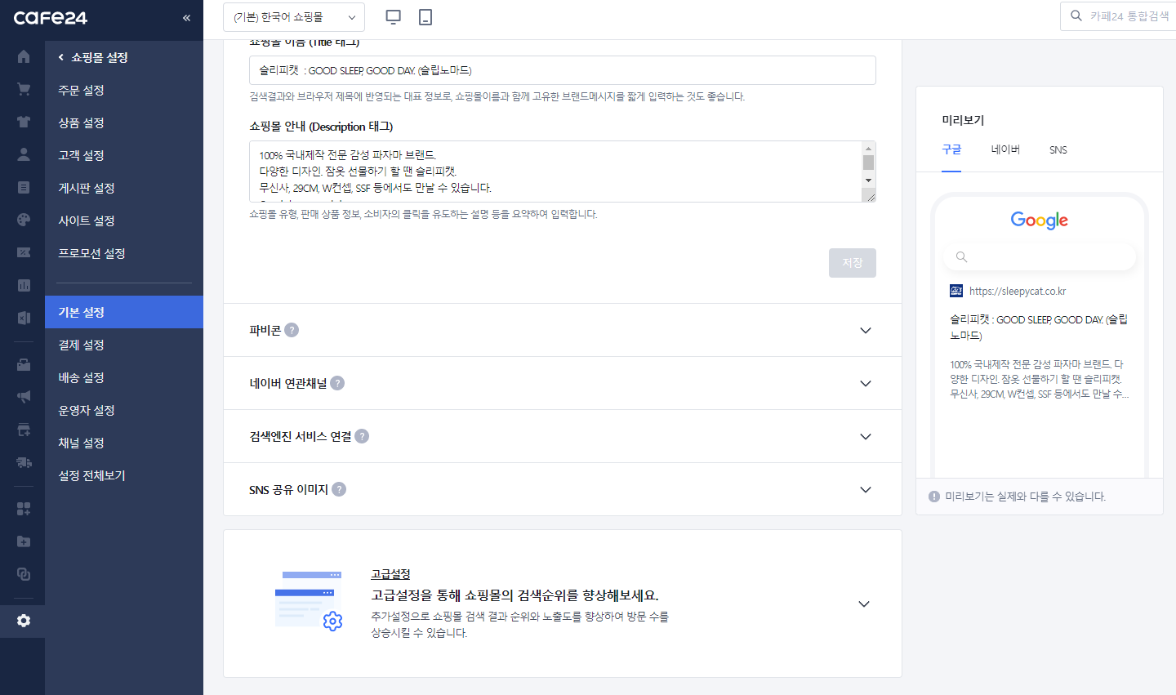
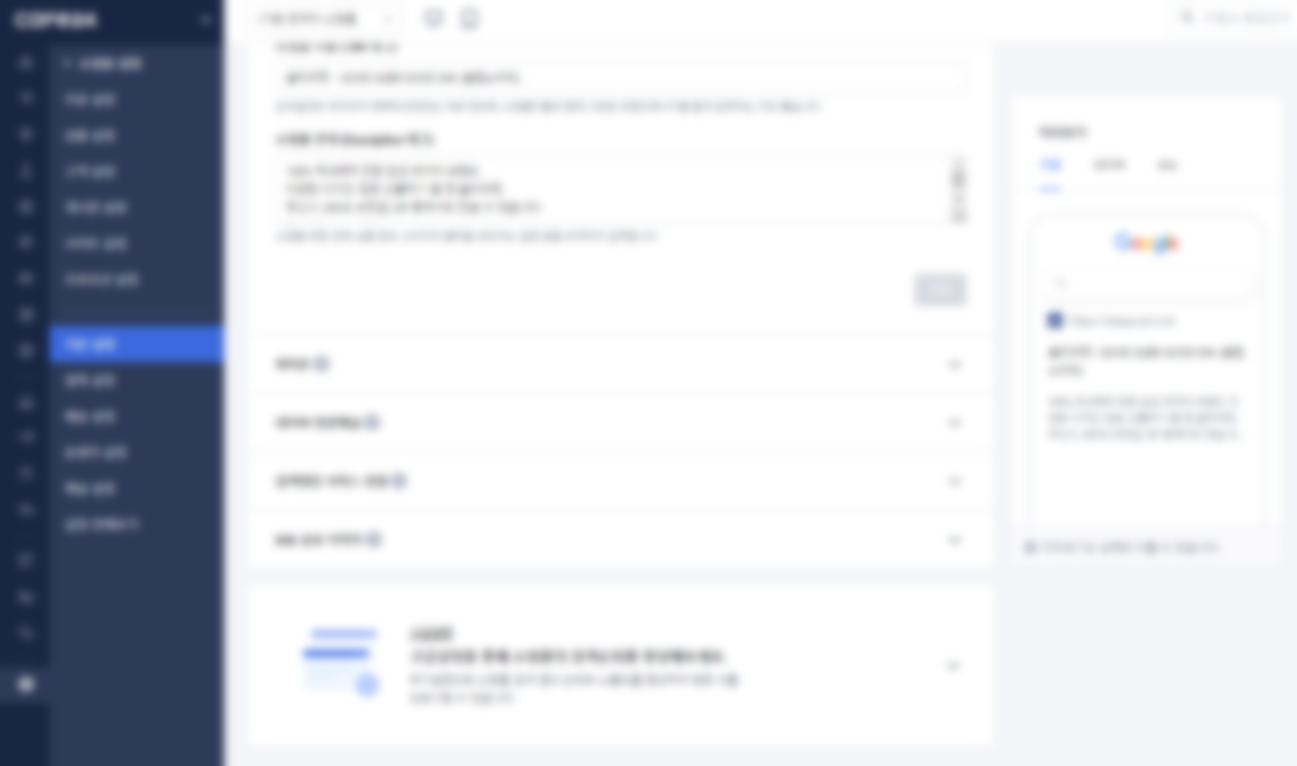
2-2) 스크립트 관리 기능 활용하여 GTM추적코드 설치하기
기본설정 메뉴에서 스크롤을 최하단으로 내립니다
최하단에 있는 고급설정 메뉴를 클릭합니다.
1
2

Slide 49
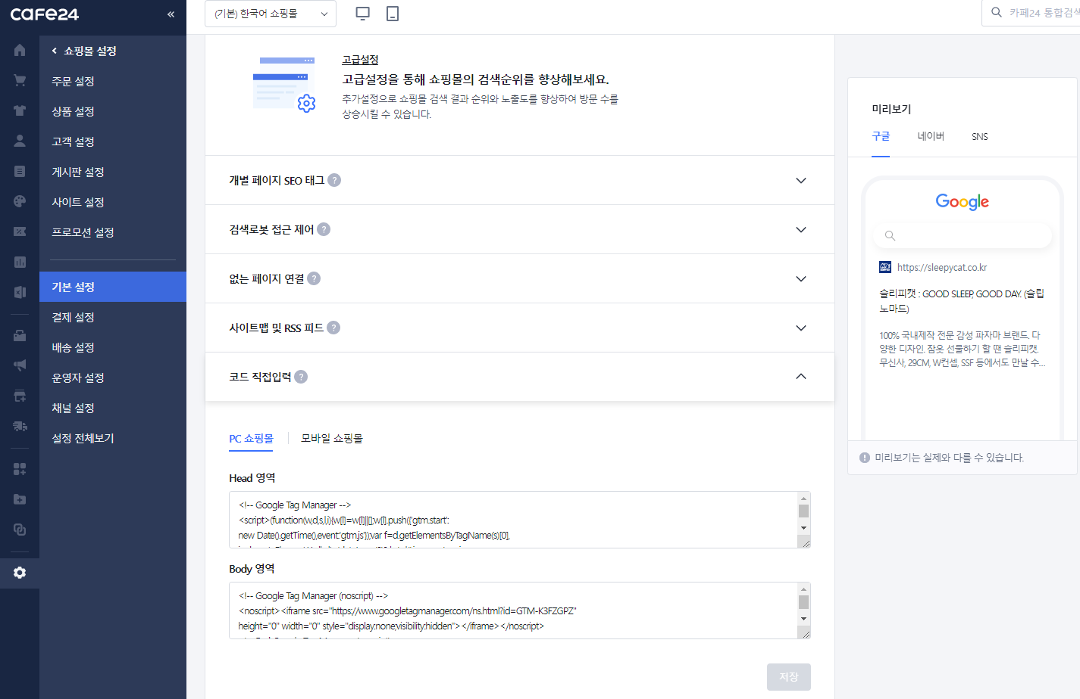
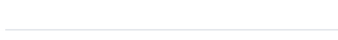
2-2) 스크립트 관리 기능 활용하여 GTM추적코드 설치하기
1
최하단에 고급설정을 클릭합니다.
코드 직접입력 메뉴를 클릭합니다.
PC쇼핑몰 탭이 체크된 상태를 확인합니다.
Head영역 안에 복사한 GA추적코드를 붙여넣습니다.
2
3
4

Slide 50
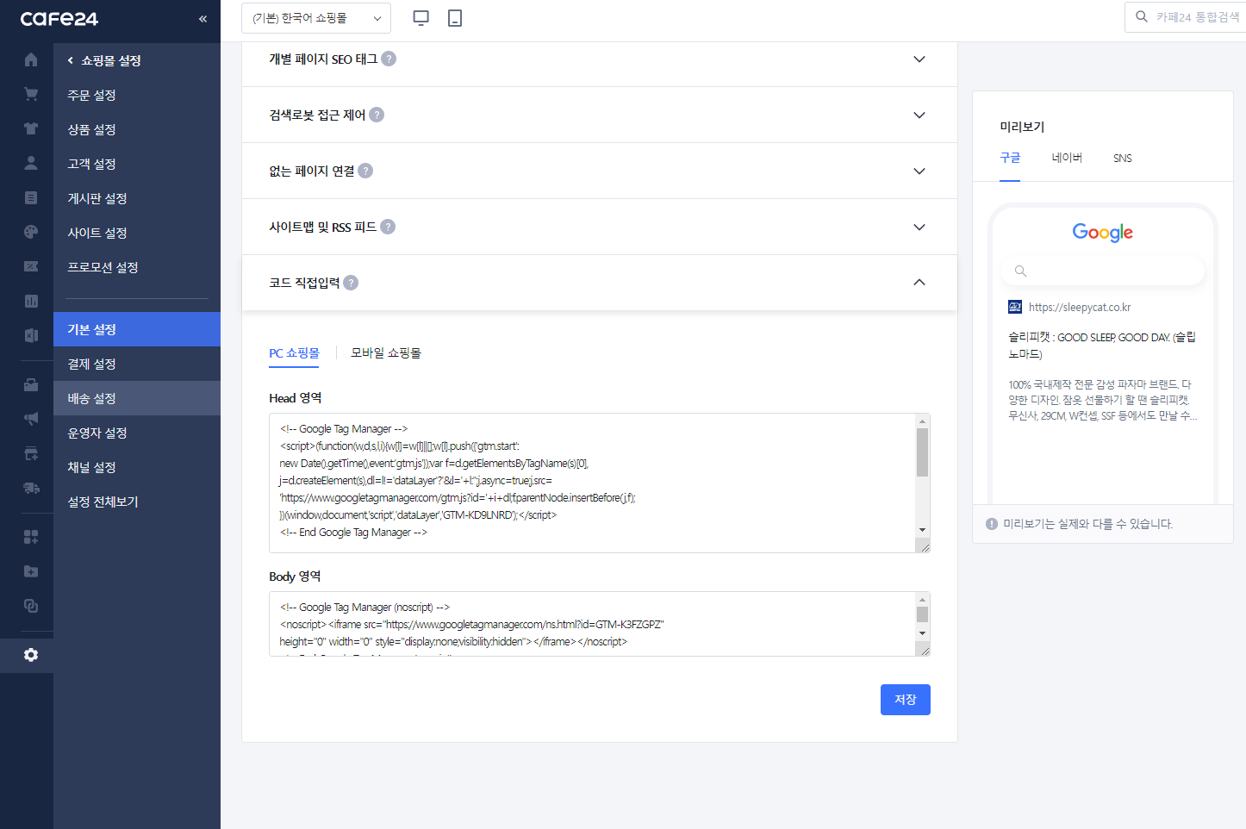
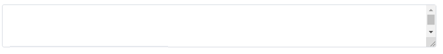
2-2) 스크립트 관리 기능 활용하여 GTM추적코드 설치하기
최하단에 고급설정을 클릭합니다.
코드 직접입력 메뉴를 클릭합니다.
PC쇼핑몰 탭이 체크된 상태를 확인합니다.
Head영역 안에 복사한 GA추적코드를 붙여넣습니다.
1
3
4
해당 부분은 GTM에서 제공한 고유한 코드입니다.
따라서 가이드에서 보여지는 코드와 동일하지 않습니다.

Slide 51
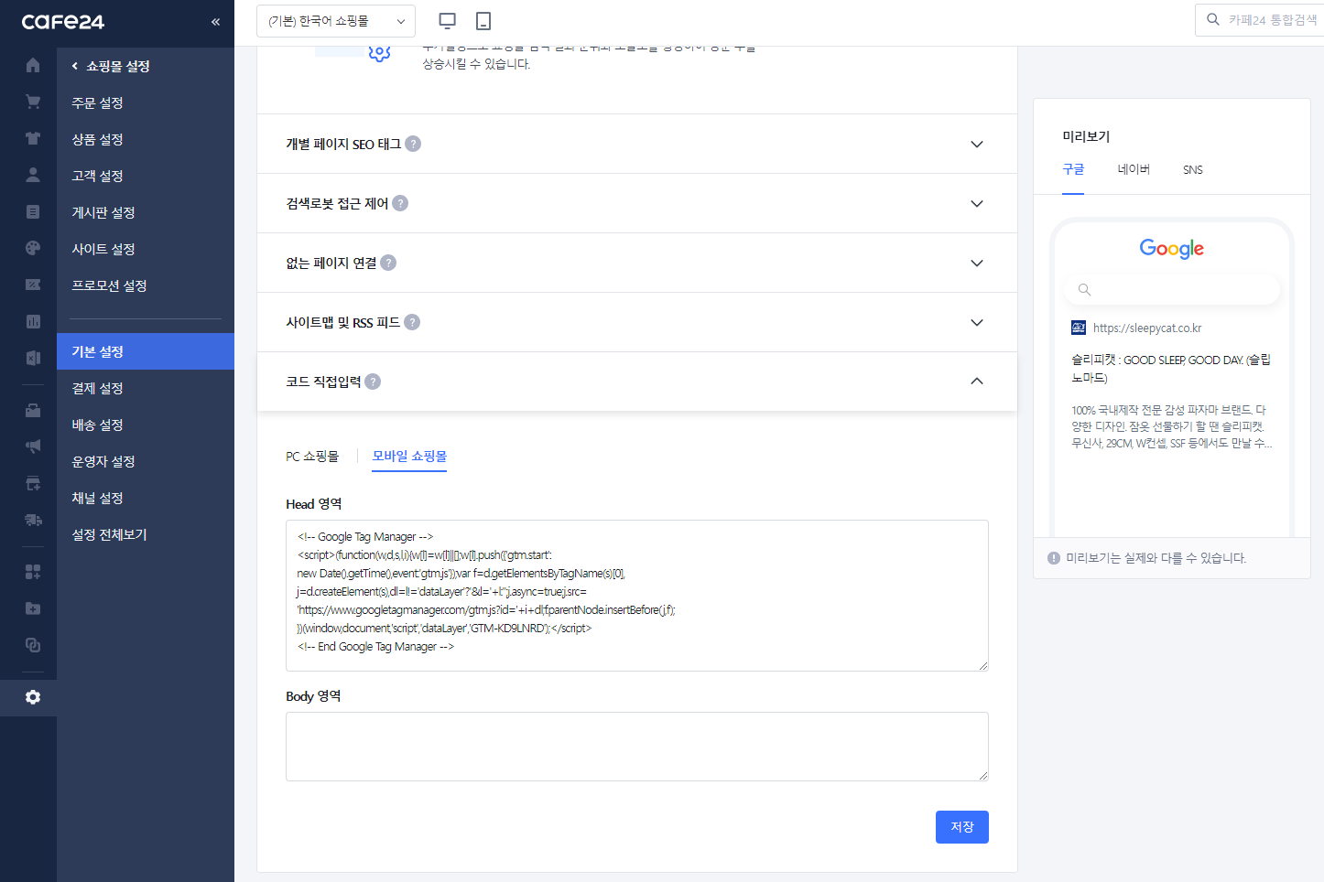
2-2) 스크립트 관리 기능 활용하여 GTM추적코드 설치하기
PC쇼핑몰에 복사한 추적코드를 넣고 모바일 쇼핑몰 탭을 클릭합니다.
마찬가지로 동일하게 Head영역 안에 복사한 GA추적코드를 붙여넣습니다.
우측하단에 저장 버튼을 클릭합니다.
카페24에서 스크립트 관리 기능을 활용한 GA추적코드 삽입이 PC와 M 모두 완료되었습니다.
1
2
3

Slide 52
2. GTM 추적코드 설치 및 기본셋팅
2-3) 디자인 편집 기능 활용하여 GTM추적코드 설치하기

Slide 53
2-3) 디자인 편집 기능 활용하여 GTM추적코드 설치하기
카페24 홈페이지에 로그인하여 접속합니다.
좌측 메뉴 중 “디자인(PC/모바일)” 메뉴를 클릭합니다.
1

Slide 54
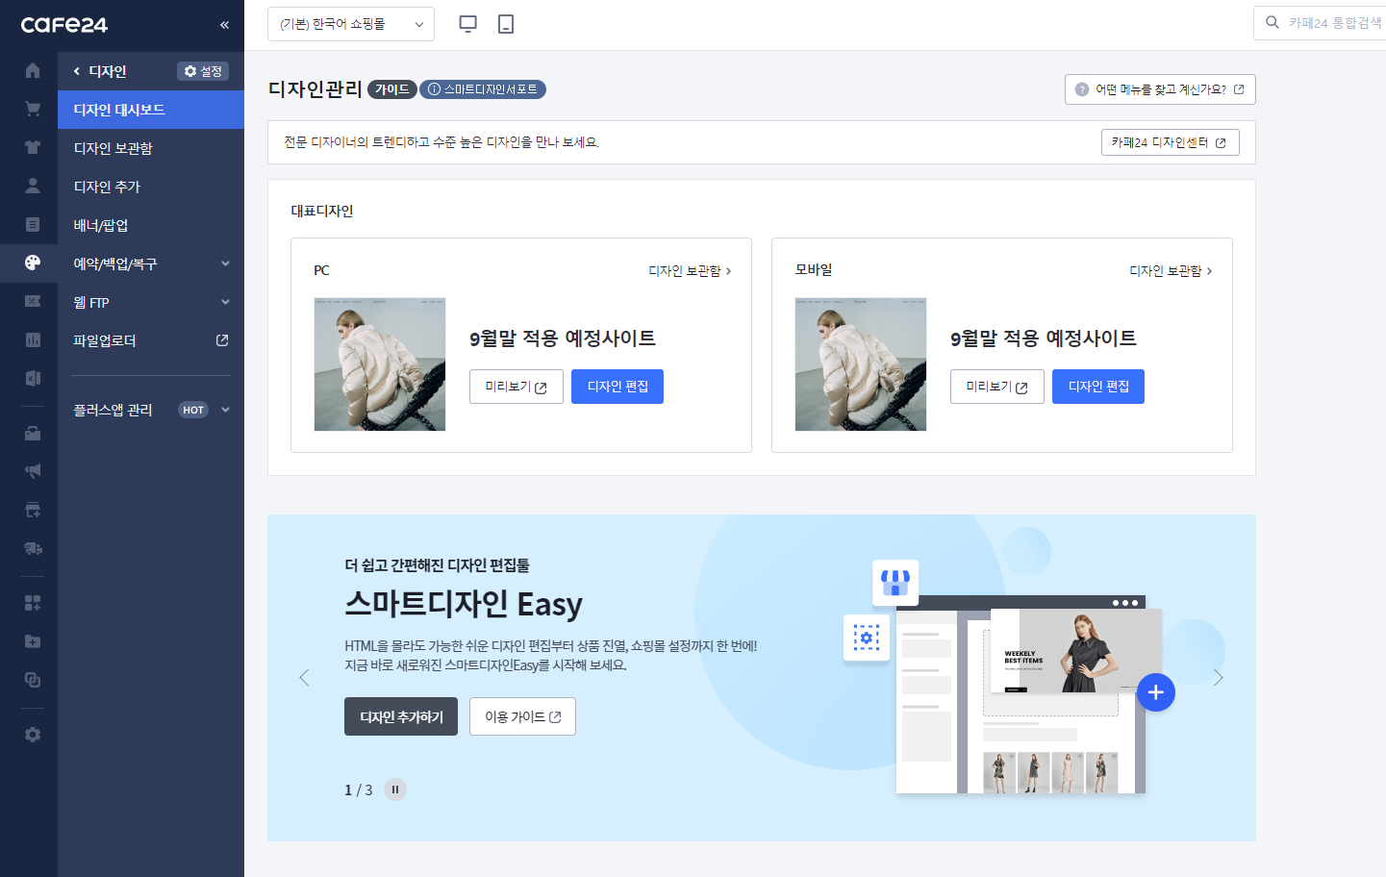
2-3) 디자인 편집 기능 활용하여 GTM추적코드 설치하기
디자인 메뉴에 접속한 상태입니다.
PC에 GA추적코드를 우선적으로 적용하겠습니다.
PC 항목에 있는 “디자인편집” 버튼을 클릭합니다.
1
2

Slide 55
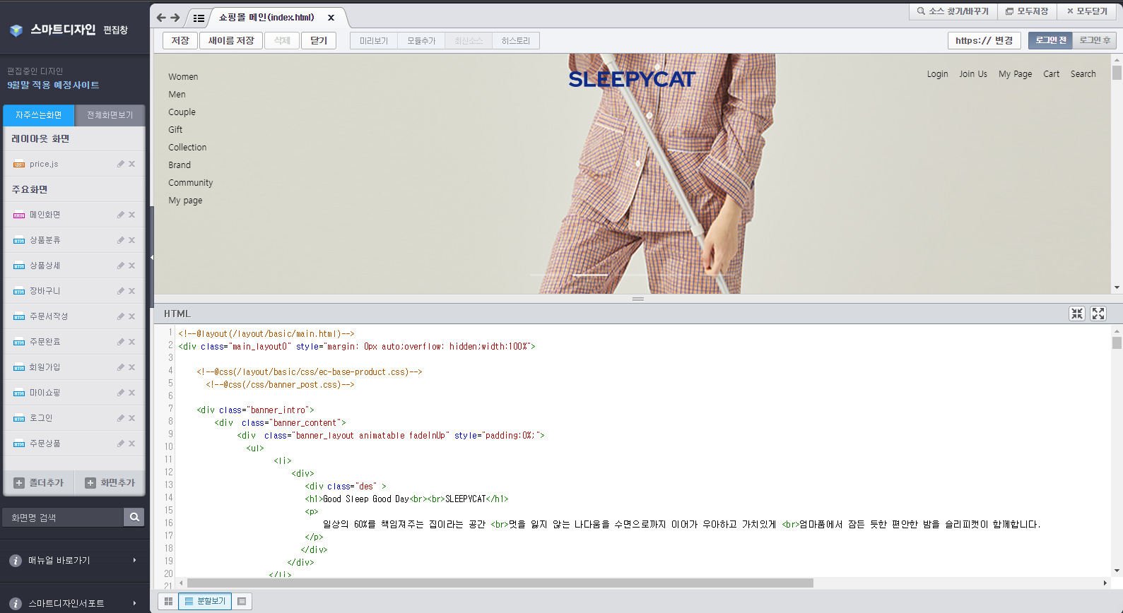
2-3) 디자인 편집 기능 활용하여 GTM추적코드 설치하기
새로운 디자인 편집창이 생성되었습니다
“전체화면보기” 탭을 클릭합니다.
1

Slide 56
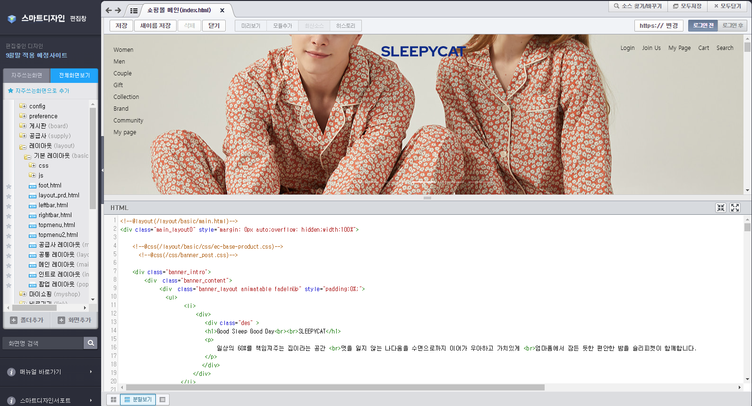
2-3) 디자인 편집 기능 활용하여 GTM추적코드 설치하기
전체화면 보기 중 “레이아웃” 폴더를 클릭합니다.
레이아웃 폴더의 하위 폴더 중 “기본 레이아웃” 폴더를 클릭합니다.
기본레이아웃 폴더 중 “공통 레이아웃” 파일을 클릭합니다.
1
2
3

Slide 57
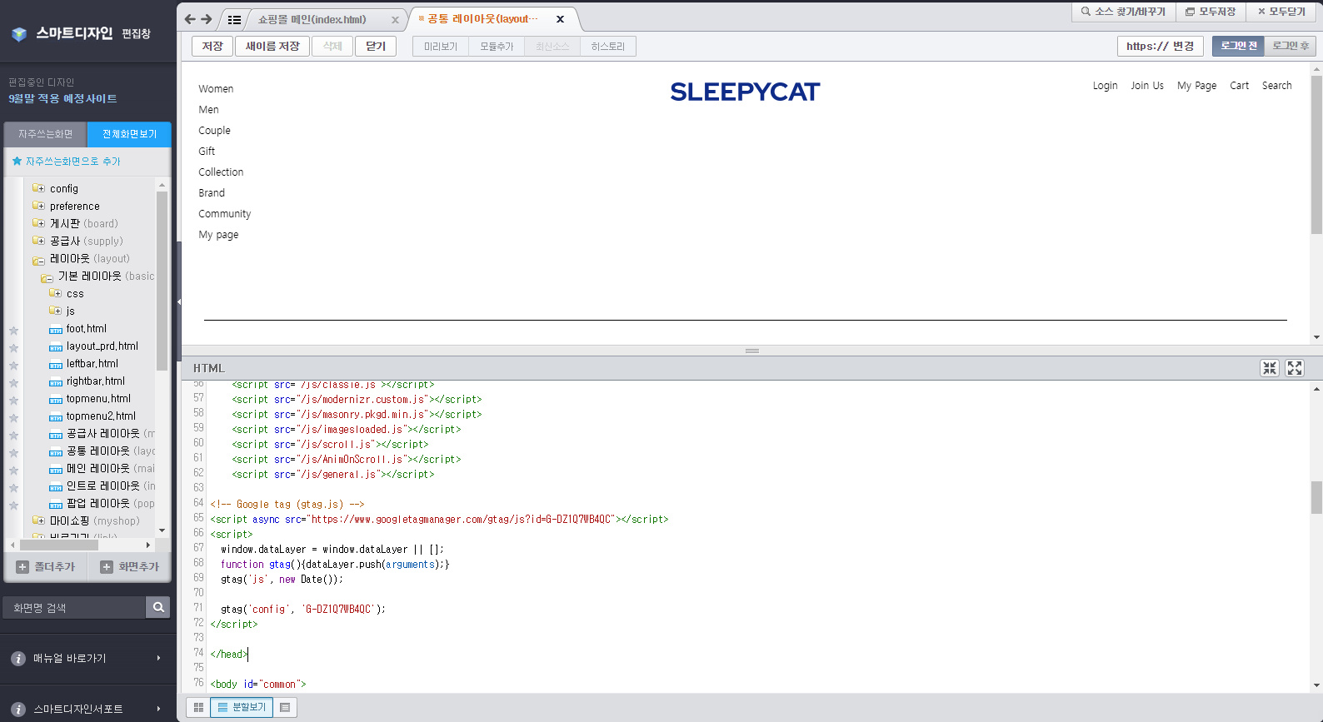
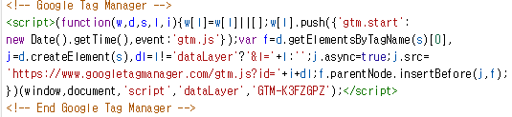
2-3) 디자인 편집 기능 활용하여 GTM추적코드 설치하기
3
공통 레이아웃 파일 에서 </head> 태그를 찾아봅니다.
화면과 같이 </head> 태그 위에 복사한 GA추적코드를 붙여넣습니다.
모두 저장을 클릭합니다.
이로써 PC사이트에는 GA추적코드가 설치되었습니다.
스마트 디자인 페이지를 종료합니다.
2
해당 부분은 GTM에서 제공한 고유한 코드입니다.
따라서 가이드에서 보여지는 코드와 동일하지 않습니다.
1

Slide 58
2-3) 디자인 편집 기능 활용하여 GTM추적코드 설치하기
PC에 설치를 완료 하였습니다.
동일한 방식으로 M 사이트에도 설치를 진행 하겠습니다.
모바일 항목에 있는 디자인 편집 버튼을 클릭합니다.
1
2

Slide 59
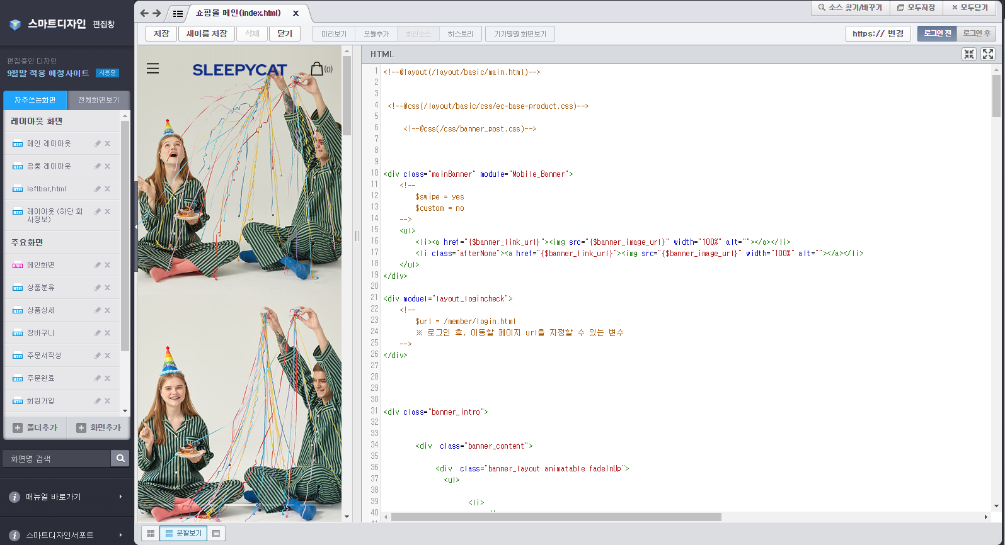
2-3) 디자인 편집 기능 활용하여 GTM추적코드 설치하기
스마트디자인 편집창이 생성되면 “전체화면 보기” 탭을 클릭합니다.
1

Slide 60
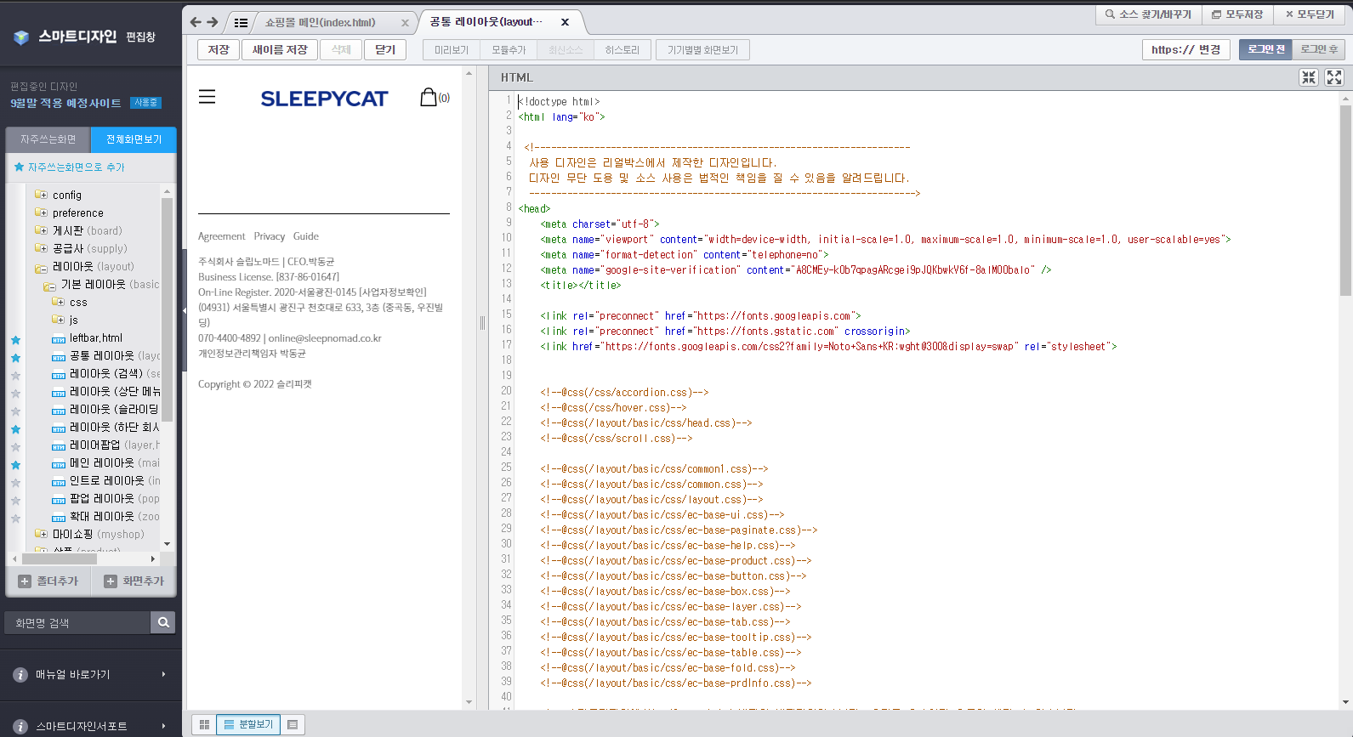
2-3) 디자인 편집 기능 활용하여 GTM추적코드 설치하기
전체화면보기 탭에서 “레이아웃” 폴더를 클릭합니다.
레이아웃의 하위폴더 중에서 “기본 레이아웃” 폴더를 클릭합니다.
기본레이아웃 하위 파일 중에서 “공통 레이아웃” 파일을 클릭합니다.
1
2
3

Slide 61

2-3) 디자인 편집 기능 활용하여 GTM추적코드 설치하기
3
공통 레이아웃 파일에서 </head>태그를 찾아봅니다.
</head>태그 바로 위에 복사했던 GA추적코드를 붙여넣습니다.
우측 상단 모두저장 버튼을 클릭합니다.
이로써 PC와 M 모두 GA추적코드를 설치하였습니다.
2
1
해당 부분은 GTM에서 제공한 고유한 코드입니다.
따라서 가이드에서 보여지는 코드와 동일하지 않습니다.

Slide 62
2. GTM 추적코드 설치 및 기본셋팅
2-4) GoogleTagManager 기본 셋팅하기

Slide 63
2-4) GoogleTagManger 기본셋팅하기
GoogleTagManager에 접속합니다.
좌측 메뉴 중 “태그” 메뉴를 클릭합니다.
1

Slide 64

2-4) GoogleTagManger 기본셋팅하기
태그메뉴에 진입했습니다.
“새로만들기” 버튼을 클릭합니다.
1

Slide 65

2-4) GoogleTagManger 기본셋팅하기
태그 구성을 클릭합니다.
1

Slide 66

2-4) GoogleTagManger 기본셋팅하기
태그 구성 클릭시 보여지는 화면입니다.
“Google 애널리틱스 GA4구성” 을 클릭합니다.
1

Slide 67

2-4) GoogleTagManger 기본셋팅하기
“측정ID” 입력란에 생성했던 GA4 계정의 고유한 측정ID를 가져와야합니다.
해당 화면을 그대로 유지하고 새로운 페이지를 열어서 GoogleAnalytics에 다시 접속합니다.
1

Slide 68
2-4) GoogleTagManger 기본셋팅하기
생성했던 GoogleAnalytics 계정에 다시 접속했습니다.
홈화면에서 바로 보여지는 “G-”로 보여지는 코드를 복사합니다.
복사 후 다시 구글태그매니저로 돌아옵니다.
1
2

Slide 69

2-4) GoogleTagManger 기본셋팅하기
2
복사했던 측정ID를 그대로 붙여넣습니다.
태그 제목을 GA4구성 이라고 입력합니다.
트리거 영역을 클릭합니다.
1
3

Slide 70

2-4) GoogleTagManger 기본셋팅하기
트리거 중 “All Pages” 를 클릭합니다.
1

Slide 71

2-4) GoogleTagManger 기본셋팅하기
2
트리거 설정이 올바른지 확인합니다.
“저장” 버튼을 클릭하여 태그를 저장합니다.
1

Slide 72

2-4) GoogleTagManger 기본셋팅하기
목록에 GA4구성 태그가 생겼는지 확인합니다.
실제 페이지에 적용하기 위해 우측 상단에 “제출“ 버튼을 클릭합니다.
2
1

Slide 73

2-4) GoogleTagManger 기본셋팅하기
1
우측상단에 “게시“ 버튼을 클릭합니다.

Slide 74

2-4) GoogleTagManger 기본셋팅하기
“계속“ 버튼을 클릭합니다.
1

Slide 75

2-4) GoogleTagManger 기본셋팅하기
1
게시가 완료되었습니다.
“X” 버튼을 클릭합니다.

Slide 76

2-4) GoogleTagManger 기본셋팅하기
작업공간으로 다시 이동하기 위해서는 좌측상단 탭 중 “작업공간“ 메뉴를 클릭합니다.
1

Slide 77

2-4) GoogleTagManger 기본셋팅하기 (완료)
다시 작업공간으로 진입하였습니다.
이로써 GA4 공통태그가 설치완료되었습니다.

Slide 78
3. 추적코드 정상설치 여부 확인하기
3-1) 구글애널리틱스 홈 화면 확인하기

Slide 79


3-1) 구글애널리틱스 홈 화면 확인하기
현재까지 모든 과정을 완료 한 후 구글애널리틱스에 접속합니다.
페이지 새로고침을 합니다.
GA4 공통태그가 정상적으로 설치되었다면 해당화면과 같이 “웹 사이트의 데이터 수집이 활성화되었습니다” 라는 문구가 확인됩니다.
※ 만약 새로고침 후에도 해당 문구가 보여지지 않는 경우 GA4 추적코드 최대 10분까지 기다려본 후 새로고침 하여 확인해보시기 바랍니다.
10분이 지나도 좌측 화면이 보이지 않는경우는 본 가이드를 다시 한 번 천천히 따라해보시기를 권장드립니다.
1

Slide 80
3. 추적코드 정상설치 여부 확인하기
3-2) GA4에서 실시간 데이터 확인하기

Slide 81


3-2) GA4에서 실시간데이터 확인하기
구글애널리틱스에 접속합니다.
좌측메뉴 탭 중 “보고서” 메뉴를 클릭 후 “실시간” 메뉴를 클릭합니다.
실시간으로 데이터를 확인 할 수 있습니다.
1
2

Slide 82
2부
※ 2부는 전자상거래 설치를 위한 가이드입니다. 쇼핑몰이 아닌 브랜드 사이트인경우 2부 가이드내용은 대상이 아닙니다.

Slide 83
4. 전자상거래 설치 – 상품조회(view_item)
4-1) 변수생성
※ 해당 가이드에서 제공하는 코드는 카페24 적용 스킨마다 코드의 형태와 방식이 다를 수 있기 때문에 사용중인 스킨에 알맞게 수정해서 사용해야합니다.

Slide 84

4-1) 전자상거래 설치 – 상품조회(view_item) 변수생성
구글태그매니저에 접속합니다.
좌측에 “변수” 메뉴를 클릭합니다
1

Slide 85

4-1) 전자상거래 설치 – 상품조회(view_item) 변수생성
“새로 만들기“ 버튼을 클릭합니다.
1

Slide 86

4-1) 전자상거래 설치 – 상품조회(view_item) 변수생성
“변수 구성” 영역을 클릭합니다.
1

Slide 87

4-1) 전자상거래 설치 – 상품조회(view_item) 변수생성
변수 유형 중 “맞춤 자바스크립트“ 를 클릭합니다.
1

Slide 88

4-1) 전자상거래 설치 – 상품조회(view_item) 변수생성
2
3
1.하단의 소스코드를 복사하여 붙여넣습니다.
function() {
var item = {
'item_name': '',
'price': '',
'item_id': ''
};
item.item_name = document.querySelector("meta[property='og:title']").content.trim();
item.price = typeof product_sale_price !== 'undefined'? product_sale_price : product_price;
item.item_id = iProductNo;
return item;
}
2. 변수 이름을
[GA4] 상품 상세 - 상품 배열
로 입력합니다.
3. “저장” 버튼을 클릭합니다.
1

Slide 89

4-1) 전자상거래 설치 – 상품조회(view_item) 변수생성
저장된 변수가 생성되었으면 목록에 추가됩니다.
변수를 하나 더 만들기 위해서 “새로 만들기“ 버튼을 클릭합니다.
2
1

Slide 90

4-1) 전자상거래 설치 – 상품조회(view_item) 변수생성
“변수 구성“ 영역을 클릭합니다.
1

Slide 91

4-1) 전자상거래 설치 – 상품조회(view_item) 변수생성
변수 유형 중 “데이터 영역 변수“ 를 클릭합니다.
1

Slide 92

4-1) 전자상거래 설치 – 상품조회(view_item) 변수생성
2
3
데이터 영역 변수 이름에 ecommerce.items 를 입력합니다.
변수이름을 [GA4]ecommerce.items 로 입력합니다.
“저장＂버튼을 클릭합니다.
1

Slide 93

4-1) 전자상거래 설치 – 상품조회(view_item) 변수생성
변수가 잘 생성되어 목록에 추가되었는지 확인합니다.
다음을 트리거를 만들기 위하여 좌측 메뉴 중 “트리거” 메뉴를 클릭합니다.
2
1

Slide 94
4. 전자상거래 설치 – 상품조회(view_item)
4-2) 트리거생성
※ 해당 가이드에서 제공하는 코드는 카페24 적용 스킨마다 코드의 형태와 방식이 다를 수 있기 때문에 사용중인 스킨에 알맞게 수정해서 사용해야합니다.

Slide 95

4-2) 전자상거래 설치 – 상품조회(view_item) 트리거생성
트리거 메뉴에 진입하였습니다.
“새로 만들기“ 버튼을 클릭합니다.
1

Slide 96

4-2) 전자상거래 설치 – 상품조회(view_item) 트리거생성
“트리거 구성“ 영역을 클릭합니다.
1

Slide 97

4-2) 전자상거래 설치 – 상품조회(view_item) 트리거생성
트리거 유형 중 “페이지뷰“ 를 클릭합니다.
1

Slide 98

4-2) 전자상거래 설치 – 상품조회(view_item) 트리거생성
“일부 페이지뷰“를 체크합니다.
화면과 같이 트리거 조건을 “Page Path”로 설정합니다.
1
2

Slide 99


4-2) 전자상거래 설치 – 상품조회(view_item) 트리거생성
2
3
트리거 이름을 상품상세페이지 도착 으로 설정합니다.
좌측 화면과 같은 조건으로 설정합니다. 아래 정규식 코드를 복사하여 붙여넣습니다. /product/detail.html|/product/.*/category/.*/display/.*
“저장” 버튼을 클릭합니다.
1
1

Slide 100

4-2) 전자상거래 설치 – 상품조회(view_item) 트리거생성
트리거가 제대로 저장되었으면 화면과 같이 츠리거 항목에 추가됩니다.
트리거를 하나 더 만들기 위해 “새로 만들기“ 버튼을 클릭합니다.
2
1

Slide 101

4-2) 전자상거래 설치 – 상품조회(view_item) 트리거생성
“트리거 구성“ 영역을 클릭합니다.
1

Slide 102

4-2) 전자상거래 설치 – 상품조회(view_item) 트리거생성
트리거 유형 중 “맞춤 이벤트“ 를 클릭합니다.
1

Slide 103

4-2) 전자상거래 설치 – 상품조회(view_item) 트리거생성
2
3
이벤트 이름은 view_item 을 입력합니다.
트리거 제목은 GA4_상품상세조회이벤트(view_item) 로 입력합니다.
“저장“ 버튼을 클릭합니다.
1

Slide 104

4-2) 전자상거래 설치 – 상품조회(view_item) 트리거생성
트리거가 정상적으로 저장되어 항목에 추가되었는지 확인합니다.
다음은 태그를 만들기위해 좌측 “태그” 메뉴를 클릭합니다.
2
1

Slide 105
4. 전자상거래 설치 – 상품조회(view_item)
4-3) 태그생성
※ 해당 가이드에서 제공하는 코드는 카페24 적용 스킨마다 코드의 형태와 방식이 다를 수 있기 때문에 사용중인 스킨에 알맞게 수정해서 사용해야합니다.

Slide 106

4-3) 전자상거래 설치 – 상품조회(view_item) 태그생성
태그 메뉴에 진입하였습니다.
“새로 만들기“ 버튼을 클릭합니다.
1

Slide 107

4-3) 전자상거래 설치 – 상품조회(view_item) 태그생성
“태그 구성“ 영역을 클릭합니다.
1

Slide 108

4-3) 전자상거래 설치 – 상품조회(view_item) 태그생성
태그 유형 중 “맞춤HTML” 을 클릭합니다.
1

Slide 109

4-3) 전자상거래 설치 – 상품조회(view_item) 태그생성
2
맞춤HTML영역에 아래 코드를 복사하여 붙여넣습니다.
<script>
var item = {{[GA4] 상품 상세 - 상품 배열}}
if(item){
window.dataLayer = window.dataLayer || [];
window.dataLayer.push({
'event': 'view_item',
'ecommerce': {
items : [item]
}
});
}
</script>
2. 태그제목에 [dataLayer] GA4-상품상세조회 를 입력합니다.
3. 트리거 영역을 클릭합니다.
1
3

Slide 110

4-3) 전자상거래 설치 – 상품조회(view_item) 태그생성
트리거 선택 중 “상품상세페이지 도착”을 클릭합니다.
1

Slide 111

4-3) 전자상거래 설치 – 상품조회(view_item) 태그생성
2
트리거가 정상적으로 설정되었는지 확인합니다.
우측 상단 “저장“ 버튼을 클릭합니다.
1

Slide 112

4-3) 전자상거래 설치 – 상품조회(view_item) 태그생성
태그가 정상적으로 저장되어 항목에 추가되었는지 확인합니다.
태그를 하나 더 만들기 위해 “새로 만들기“ 버튼을 클릭합니다.
2
1

Slide 113

4-3) 전자상거래 설치 – 상품조회(view_item) 태그생성
1
“태그 구성“ 영역을 클릭합니다.

Slide 114

4-3) 전자상거래 설치 – 상품조회(view_item) 태그생성
태그 유형 중 “Google 애널리틱스 GA4 이벤트“ 를 선택합니다.
1

Slide 115

4-3) 전자상거래 설치 – 상품조회(view_item) 태그생성
구성태그 목록 중 GA4구성을 선택합니다.
1

Slide 116

4-3) 전자상거래 설치 – 상품조회(view_item) 태그생성
이벤트 이름은 view_item 로 설정합니다.
이벤트 매개변수에 행추가를 클릭하여 새로운 행이 생기면 매개변수 이름에 items 을 입력합니다.
매개변수 값을 설정하기 위해서 “+” 버튼을 클릭합니다.
1
2
3

Slide 117

4-3) 전자상거래 설치 – 상품조회(view_item) 태그생성
변수 선택 항목 중 “[GA4]ecommerce.items” 항목을 선택합니다.
1

Slide 118

4-3) 전자상거래 설치 – 상품조회(view_item) 태그생성
이벤트 매개변수 이름과 값이 정상적으로 삽입되었는지 확인합니다.
1

Slide 119

4-3) 전자상거래 설치 – 상품조회(view_item) 태그생성
기타 설정에서 “전자상거래 데이터 전송“ 을체크합니다.
트리거 영역을 클릭합니다.
1
2

Slide 120

4-3) 전자상거래 설치 – 상품조회(view_item) 태그생성
트리거 선택 항목 중 “GA4_상품상세조회이벤트(view_item)”를 클릭합니다.
1

Slide 121

4-3) 전자상거래 설치 – 상품조회(view_item) 태그생성
1
2
태그 이름에 [ecommerce] GA4-상품상세조회 를 입력합니다.
우측 상단 “저장＂버튼을 클릭합니다.

Slide 122

4-3) 전자상거래 설치 – 상품조회(view_item) 태그생성
태그가 정상적으로 저장되어 태그 항목에 추가되었는지 확인합니다.
1

Slide 123
5. 전자상거래 설치 – 장바구니추가(add_to_cart)
5-1) 변수생성
※ 해당 가이드에서 제공하는 코드는 카페24 적용 스킨마다 코드의 형태와 방식이 다를 수 있기 때문에 사용중인 스킨에 알맞게 수정해서 사용해야합니다.

Slide 124

5-1) 전자상거래 설치 – 장바구니추가(add_to_cart) 변수생성
“변수” 메뉴에 진입합니다.
“새로 만들기“ 버튼을 클릭합니다.
1

Slide 125

5-1) 전자상거래 설치 – 장바구니추가(add_to_cart) 변수생성
“변수 구성” 영역을 클릭합니다.
1

Slide 126
5-1) 전자상거래 설치 – 장바구니추가(add_to_cart) 변수생성
변수 유형 중 “맞춤 자바스크립트“ 를 클릭합니다.
1

Slide 127

5-1) 전자상거래 설치 – 장바구니추가(add_to_cart) 변수생성
1.하단의 소스코드를 복사하여 붙여넣습니다.
function () {
var result = [];
var itemId, categoryId;
itemId = iProductNo;
categoryId = iCategoryNo;
var trTags = document.querySelectorAll('#totalProducts > table > tbody > tr');
var optChk = document.querySelectorAll('ul.xans-product-option > li');
var popupOpt = document.querySelectorAll('tbody.xans-product-option > tr > td');
for (var i = 0; i < trTags.length; i++) {
var element,title,optionTitle,price,qty;
switch(trTags[i].className.trim()){
case '':
if (optChk.length) {
continue;
} else {
element = trTags[i].querySelector('td');
title = element.outerText.trim();
element = trTags[i].querySelector('td:nth-child(3) > span > input');
if ( element ) price = element.value;
else continue;
}
break;
case 'add_product':
element = trTags[i].querySelector('td:nth-child(1) > p');
element = element.outerText.split('- ');
title = element[0].trim();
optionTitle = '';
element = trTags[i].querySelector('td:nth-child(1) > p > span');
if (element) optionTitle = element.outerText.trim();
element = trTags[i].querySelector("[class*='option_box'][class*='price']");
price = element.value;
break;
case 'option_product':
element = trTags[i].querySelector('td:nth-child(1) > p');
element = element.outerText.split('- ');
title = element[0].trim();
optionTitle = '';
element = trTags[i].querySelector('td:nth-child(1) > p > span');
if (element) optionTitle = element.outerText.trim();
element = trTags[i].querySelector("[class*='option_box'][class*='price']")
price = element.value;
break;
default :
continue;
break;
}
element = trTags[i].querySelector("[id*='quantity']");
if (element === null) break;
qty = element.value;
if (qty > 1) {
price = price / qty;
}
title = title.trim().replace(/\s{2}/g, ' ');
result.push({
'item_name': title,
'item_id': itemId,
'price': price,
'item_category': categoryId,
'item_variant': optionTitle,
'quantity': qty,
});
}
return result;
}
2. 변수 이름을 [GA4]상품 상세 - 장바구니 배열 로 입력합니다.
3. “저장” 버튼을 클릭합니다.
2
3
1

Slide 128

5-1) 전자상거래 설치 – 장바구니추가(add_to_cart) 변수생성
저장된 변수가 생성되었으면 목록에 추가됩니다.
변수를 하나 더 만들기 위해서 “새로 만들기“ 버튼을 클릭합니다.
2
1

Slide 129

5-1) 전자상거래 설치 – 장바구니추가(add_to_cart) 변수생성
“변수 구성“ 영역을 클릭합니다.
1

Slide 130
5-1) 전자상거래 설치 – 장바구니추가(add_to_cart) 변수생성
변수 유형 중 “맞춤 자바스크립트“ 를 클릭합니다.
1

Slide 131

5-1) 전자상거래 설치 – 장바구니추가(add_to_cart) 변수생성
2
3
맞춤 자바스크립트 영역에 하단의 소스코드를 복사하여 붙여넣습니다.
function() {
var element = {{Click Element}};
if (element) {
var attr = element.getAttribute('onclick');
if (attr !== null){
if (attr.indexOf('product_submit(2') > -1) return true;
}
if (element.className.indexOf('cart') > -1) {
if ( attr !== null && attr.indexOf('selectOptionCommon(') > -1 ) return false;
return true;
}
}
return false;
}
2. 변수 이름에 [공통]상품 상세 - 장바구니 버튼 클릭여부 를 입력합니다.
3. “저장” 버튼을 클릭합니다.
1

Slide 132

5-1) 전자상거래 설치 – 장바구니추가(add_to_cart) 변수생성
변수가 잘 생성되어 목록에 추가되었는지 확인합니다.
“구성“ 버튼을 클릭합니다.
2
1

Slide 133

5-1) 전자상거래 설치 – 장바구니추가(add_to_cart) 변수생성
2
기본 제공 변수 구성 중 “Click Element” 를 체크합니다.
상단에 “X”버튼을 클릭합니다.
1

Slide 134

5-1) 전자상거래 설치 – 장바구니추가(add_to_cart) 변수생성
“Click Element” 가 추가되었는지 확인합니다.
트리거를 추가하기 위해 좌측 메뉴 중 “트리거” 메뉴를 클릭합니다.
1
2

Slide 135
5. 전자상거래 설치 – 장바구니추가(add_to_cart)
5-2) 트리거생성
※ 해당 가이드에서 제공하는 코드는 카페24 적용 스킨마다 코드의 형태와 방식이 다를 수 있기 때문에 사용중인 스킨에 알맞게 수정해서 사용해야합니다.

Slide 136

5-2) 전자상거래 설치 – 장바구니추가(add_to_cart) 트리거생성
트리거 메뉴에 진입하였습니다.
“새로 만들기“ 버튼을 클릭합니다.
1

Slide 137

5-2) 전자상거래 설치 – 장바구니추가(add_to_cart) 트리거생성
“트리거 구성“ 영역을 클릭합니다.
1

Slide 138

5-2) 전자상거래 설치 – 장바구니추가(add_to_cart) 트리거생성
트리거 유형 중 “모든 요소“ 를 클릭합니다.
1

Slide 139

5-2) 전자상거래 설치 – 장바구니추가(add_to_cart) 트리거생성
3
4
“일부 클릭“을 체크합니다.
화면과 같이 트리거 조건을 설정합니다.
트리거 이름을 장바구니추가 클릭 으로 설정합니다.
“저장”버튼을 클릭합니다.
1
2

Slide 140

5-2) 전자상거래 설치 – 장바구니추가(add_to_cart) 트리거생성
트리거가 제대로 저장되었으면 화면과 같이 트리거 항목에 추가됩니다.
트리거를 하나 더 만들기 위해 “새로 만들기“ 버튼을 클릭합니다.
2
1

Slide 141

5-2) 전자상거래 설치 – 장바구니추가(add_to_cart) 트리거생성
“트리거 구성“ 영역을 클릭합니다.
1

Slide 142
5-2) 전자상거래 설치 – 장바구니추가(add_to_cart) 트리거생성
트리거 유형 중 “맞춤 이벤트“ 를 클릭합니다.
1

Slide 143

5-2) 전자상거래 설치 – 장바구니추가(add_to_cart) 트리거생성
2
3
이벤트 이름은 add_to_cart 을 입력합니다.
트리거 제목은 GA4_장바구니추가이벤트(add_to_cart) 로 입력합니다.
“저장“ 버튼을 클릭합니다.
1

Slide 144

5-2) 전자상거래 설치 – 장바구니추가(add_to_cart) 트리거생성
트리거가 정상적으로 저장되어 항목에 추가되었는지 확인합니다.
다음은 태그를 만들기위해 좌측 “태그” 메뉴를 클릭합니다.
2
1
1

Slide 145
5. 전자상거래 설치 – 장바구니추가(add_to_cart)
5-3) 태그생성
※ 해당 가이드에서 제공하는 코드는 카페24 적용 스킨마다 코드의 형태와 방식이 다를 수 있기 때문에 사용중인 스킨에 알맞게 수정해서 사용해야합니다.

Slide 146

5-3) 전자상거래 설치 – 장바구니추가(add_to_cart) 태그생성
태그 메뉴에 진입하였습니다.
“새로 만들기“ 버튼을 클릭합니다.
1

Slide 147

5-3) 전자상거래 설치 – 장바구니추가(add_to_cart) 태그생성
“태그 구성“ 영역을 클릭합니다.
1

Slide 148

5-3) 전자상거래 설치 – 장바구니추가(add_to_cart) 태그생성
태그 유형 중 “맞춤HTML” 을 클릭합니다.
1

Slide 149

5-3) 전자상거래 설치 – 장바구니추가(add_to_cart) 태그생성
2
맞춤HTML영역에 아래 코드를 복사하여 붙여넣습니다.
<script>
var result = {{[GA4] 상품 상세 - 상품 배열}};
if (result) {
window.dataLayer = window.dataLayer || [];
window.dataLayer.push({
'event': 'add_to_cart',
'ecommerce': {
'items': result
}
});
}
</script>
2. 태그제목에 [dataLayer] GA4-장바구니추가 를 입력합니다.
3. 트리거 영역을 클릭합니다.
1
3

Slide 150

5-3) 전자상거래 설치 – 장바구니추가(add_to_cart) 태그생성
트리거 선택 중 “장바구니추가 클릭”을 선택합니다.
1

Slide 151

5-3) 전자상거래 설치 – 장바구니추가(add_to_cart) 태그생성
2
트리거가 정상적으로 설정되었는지 확인합니다.
우측 상단 “저장“ 버튼을 클릭합니다.
1

Slide 152

5-3) 전자상거래 설치 – 장바구니추가(add_to_cart) 태그생성
태그가 정상적으로 저장되어 항목에 추가되었는지 확인합니다.
태그를 하나 더 만들기 위해 “새로 만들기“ 버튼을 클릭합니다.
2
1

Slide 153

5-3) 전자상거래 설치 – 장바구니추가(add_to_cart) 태그생성
1
“태그 구성“ 영역을 클릭합니다.

Slide 154
5-3) 전자상거래 설치 – 장바구니추가(add_to_cart) 태그생성
태그 유형 중 “Google 애널리틱스 GA4 이벤트“ 를 선택합니다.
1

Slide 155

5-3) 전자상거래 설치 – 장바구니추가(add_to_cart) 태그생성
구성태그 목록 중 GA4구성을 선택합니다.
1

Slide 156

5-3) 전자상거래 설치 – 장바구니추가(add_to_cart) 태그생성
이벤트 이름은 add_to_cart 로 설정합니다.
이벤트 매개변수에 행추가를 클릭하여 새로운 행이 생기면 매개변수 이름에 items 을 입력합니다.
매개변수 값을 설정하기 위해서 “+” 버튼을 클릭합니다.
1
2
3

Slide 157

5-3) 전자상거래 설치 – 장바구니추가(add_to_cart) 태그생성
변수 선택 항목 중 “[GA4]상품 상세 – 장바구니 배열” 항목을 선택합니다.
1

Slide 158

5-3) 전자상거래 설치 – 장바구니추가(add_to_cart) 태그생성
이벤트 매개변수 이름과 값이 정상적으로 삽입되었는지 확인합니다.
1

Slide 159

5-3) 전자상거래 설치 – 장바구니추가(add_to_cart) 태그생성
기타 설정에서 “전자상거래 데이터 전송“ 을체크합니다.
트리거 영역을 클릭합니다.
1
2

Slide 160

5-3) 전자상거래 설치 – 장바구니추가(add_to_cart) 태그생성
트리거 선택 항목 중 “GA4_장바구니추가이벤트(add_to_cart)” 를 클릭합니다.
1

Slide 161

5-3) 전자상거래 설치 – 장바구니추가(add_to_cart) 태그생성
1
2
태그 이름에 [ecommerce] GA4-장바구니추가 를 입력합니다.
우측 상단 “저장＂버튼을 클릭합니다.

Slide 162

5-3) 전자상거래 설치 – 장바구니추가(add_to_cart) 태그생성
1. 태그가 정상적으로 생성되어 항목에 추가되었는지 확인합니다.
1
2

Slide 163
6. 전자상거래 설치 – 구매완료(purchase)
6-1) 변수생성
※ 해당 가이드에서 제공하는 코드는 카페24 적용 스킨마다 코드의 형태와 방식이 다를 수 있기 때문에 사용중인 스킨에 알맞게 수정해서 사용해야합니다.

Slide 164

6-1) 전자상거래 설치 – 구매완료(purchase) 변수생성
“변수” 메뉴에 진입합니다.
“새로 만들기“ 버튼을 클릭합니다.
1

Slide 165

6-1) 전자상거래 설치 – 구매완료(purchase) 변수생성
“변수 구성” 영역을 클릭합니다.
1

Slide 166
6-1) 전자상거래 설치 – 구매완료(purchase) 변수생성
변수 유형 중 “맞춤 자바스크립트“ 를 클릭합니다.
1

Slide 167

6-1) 전자상거래 설치 – 구매완료(purchase) 변수생성
1.하단의 소스코드를 복사하여 붙여넣습니다.
function() {
var source = EC_FRONT_EXTERNAL_SCRIPT_VARIABLE_DATA.order_product;
var productInfo = [];
for(var i = 0 ; i < source.length ; i++) {
var productId = source[i].product_no;
var productName = source[i].product_name;
var productPrice = source[i].product_price;
var productQty = source[i].quantity;
var productCate = source[i].category_no_2;
productInfo.push({
'item_id': productId,
'item_name': productName,
'price': productPrice,
'item_category': productCate,
'quantity': productQty
});
}
return productInfo;
}
2. 변수 이름을 [GA4]주문 완료 - 상품 배열 로 입력합니다.
3. “저장” 버튼을 클릭합니다.
2
3
1

Slide 168

6-1) 전자상거래 설치 – 구매완료(purchase) 변수생성
저장된 변수가 생성되었으면 목록에 추가됩니다.
변수를 하나 더 만들기 위해서 “새로 만들기“ 버튼을 클릭합니다.
2
1

Slide 169

6-1) 전자상거래 설치 – 구매완료(purchase) 변수생성
“변수 구성“ 영역을 클릭합니다.
1

Slide 170
6-1) 전자상거래 설치 – 구매완료(purchase) 변수생성
변수 유형 중 “맞춤 자바스크립트“ 를 클릭합니다.
1

Slide 171

6-1) 전자상거래 설치 – 구매완료(purchase) 변수생성
2
3
맞춤 자바스크립트 영역에 하단의 소스코드를 복사하여 붙여넣습니다.
function() {
var source = EC_FRONT_EXTERNAL_SCRIPT_VARIABLE_DATA;
var revenue = source.payed_amount;
return revenue;
}
2. 변수 이름에 [공통]주문 완료 - 결제 금액 를 입력합니다.
3. “저장” 버튼을 클릭합니다.
1

Slide 172

6-1) 전자상거래 설치 – 구매완료(purchase) 변수생성
저장된 변수가 생성되었으면 목록에 추가됩니다.
변수를 하나 더 만들기 위해서 “새로 만들기“ 버튼을 클릭합니다.
2
1

Slide 173

6-1) 전자상거래 설치 – 구매완료(purchase) 변수생성
“변수 구성“ 영역을 클릭합니다.
1

Slide 174
6-1) 전자상거래 설치 – 구매완료(purchase) 변수생성
변수 유형 중 “맞춤 자바스크립트“ 를 클릭합니다.
1

Slide 175

6-1) 전자상거래 설치 – 구매완료(purchase) 변수생성
2
3
맞춤 자바스크립트 영역에 하단의 소스코드를 복사하여 붙여넣습니다.
function() {
var source = EC_FRONT_EXTERNAL_SCRIPT_VARIABLE_DATA;
var orderId = source.order_id;
return orderId;
}
2. 변수 이름에 [공통]주문 완료 – 주문 번호 를 입력합니다.
3. “저장” 버튼을 클릭합니다.
1

Slide 176

6-1) 전자상거래 설치 – 구매완료(purchase) 변수생성
변수가 잘 생성되어 목록에 추가되었는지 확인합니다.
“구성“ 버튼을 클릭합니다.
2
1

Slide 177
6. 전자상거래 설치 – 구매완료(purchase)
6-2) 트리거생성
※ 해당 가이드에서 제공하는 코드는 카페24 적용 스킨마다 코드의 형태와 방식이 다를 수 있기 때문에 사용중인 스킨에 알맞게 수정해서 사용해야합니다.

Slide 178

6-2) 전자상거래 설치 – 구매완료(purchase) 트리거생성
트리거 메뉴에 진입하였습니다.
“새로 만들기“ 버튼을 클릭합니다.
1

Slide 179

6-2) 전자상거래 설치 – 구매완료(purchase) 트리거생성
“트리거 구성“ 영역을 클릭합니다.
1

Slide 180
6-2) 전자상거래 설치 – 구매완료(purchase) 트리거생성
트리거 유형 중 “모든 요소“ 를 클릭합니다.
1

Slide 181

6-2) 전자상거래 설치 – 구매완료(purchase) 트리거생성
3
4
“일부 페이지뷰“을 체크합니다.
화면과 같이 트리거 조건을 설정합니다. 아래 내용을 복사하여 붙여넣습니다. /order/order_result.html
트리거 이름을 주문완료 페이지 으로 설정합니다.
“저장”버튼을 클릭합니다.
1
2

Slide 182

6-2) 전자상거래 설치 – 구매완료(purchase) 트리거생성
트리거가 제대로 저장되었으면 화면과 같이 트리거 항목에 추가됩니다.
트리거를 하나 더 만들기 위해 “새로 만들기“ 버튼을 클릭합니다.
2
1

Slide 183

6-2) 전자상거래 설치 – 구매완료(purchase) 트리거생성
“트리거 구성“ 영역을 클릭합니다.
1

Slide 184
6-2) 전자상거래 설치 – 구매완료(purchase) 트리거생성
트리거 유형 중 “맞춤 이벤트“ 를 클릭합니다.
1

Slide 185

6-2) 전자상거래 설치 – 구매완료(purchase) 트리거생성
2
3
이벤트 이름은 purchase 을 입력합니다.
트리거 제목은 GA4_주문완료이벤트(purchase) 로 입력합니다.
“저장“ 버튼을 클릭합니다.
1

Slide 186

6-2) 전자상거래 설치 – 구매완료(purchase) 트리거생성
트리거가 정상적으로 저장되어 항목에 추가되었는지 확인합니다.
다음은 태그를 만들기위해 좌측 “태그” 메뉴를 클릭합니다.
2
1
1

Slide 187
6. 전자상거래 설치 – 구매완료(purchase)
6-3) 태그생성
※ 해당 가이드에서 제공하는 코드는 카페24 적용 스킨마다 코드의 형태와 방식이 다를 수 있기 때문에 사용중인 스킨에 알맞게 수정해서 사용해야합니다.

Slide 188

6-3) 전자상거래 설치 – 구매완료(purchase) 태그생성
태그 메뉴에 진입하였습니다.
“새로 만들기“ 버튼을 클릭합니다.
1

Slide 189

6-3) 전자상거래 설치 – 구매완료(purchase) 태그생성
“태그 구성“ 영역을 클릭합니다.
1

Slide 190
6-3) 전자상거래 설치 – 구매완료(purchase) 태그생성
태그 유형 중 “맞춤HTML” 을 클릭합니다.
1

Slide 191

6-3) 전자상거래 설치 – 구매완료(purchase) 태그생성
2
맞춤HTML영역에 아래 코드를 복사하여 붙여넣습니다.
<script>
window.dataLayer = window.dataLayer || [];
window.dataLayer.push({
"event" : "purchase",
"ecommerce" : {
"transaction_id" : {{[공통]주문 완료 – 주문 번호}},
"currency" : "KRW",
"value": {{[공통]주문 완료 - 결제 금액}},
"items" :{{[GA4]주문 완료 - 상품 배열}},
}
})
</script>
2. 태그제목에 [dataLayer] GA4-주문완료 를 입력합니다.
3. 트리거 영역을 클릭합니다.
1
3

Slide 192

6-3) 전자상거래 설치 – 구매완료(purchase) 태그생성
트리거 선택 중 “주문완료페이지”을 선택합니다.
1

Slide 193

6-3) 전자상거래 설치 – 구매완료(purchase) 태그생성
2
트리거가 정상적으로 설정되었는지 확인합니다.
우측 상단 “저장“ 버튼을 클릭합니다.
1

Slide 194

6-3) 전자상거래 설치 – 구매완료(purchase) 태그생성
태그가 정상적으로 저장되어 항목에 추가되었는지 확인합니다.
태그를 하나 더 만들기 위해 “새로 만들기“ 버튼을 클릭합니다.
2
1

Slide 195

6-3) 전자상거래 설치 – 구매완료(purchase) 태그생성
1
“태그 구성“ 영역을 클릭합니다.

Slide 196
6-3) 전자상거래 설치 – 구매완료(purchase) 태그생성
태그 유형 중 “Google 애널리틱스 GA4 이벤트“ 를 선택합니다.
1

Slide 197

6-3) 전자상거래 설치 – 구매완료(purchase) 태그생성
구성태그 목록 중 GA4구성을 선택합니다.
1

Slide 198

6-3) 전자상거래 설치 – 구매완료(purchase) 태그생성
이벤트 이름은 purchase 로 설정합니다.
이벤트 매개변수에 행추가를 클릭하여 새로운 행이 생기면 매개변수 이름에 items 를 입력합니다.
매개변수 값을 설정하기 위해서 “+” 버튼을 클릭합니다.
1
2
3

Slide 199

6-3) 전자상거래 설치 – 구매완료(purchase) 태그생성
변수 선택 항목 중 “[GA4]ecommerce.items” 항목을 선택합니다.
1

Slide 200

6-3) 전자상거래 설치 – 구매완료(purchase) 태그생성
“행 추가” 버튼을 클릭한 후 이전 슬라이드와 같은 방법으로 매개변수 이름과 값을 좌측 이미지와 같이 설정합니다.
마지막 매개변수 currency 의 값은 KRW를 직접 입력합니다.
1

Slide 201

6-3) 전자상거래 설치 – 구매완료(purchase) 태그생성
기타 설정에서 “전자상거래 데이터 전송“ 을체크합니다.
트리거 영역을 클릭합니다.
1
2

Slide 202

6-3) 전자상거래 설치 – 구매완료(purchase) 태그생성
트리거 선택 항목 중 “GA4_주문완료이벤트(purchase)”를 클릭합니다.
1

Slide 203

6-3) 전자상거래 설치 – 구매완료(purchase) 태그생성
1
2
태그 이름에 [ecommerce] GA4-주문완료 를 입력합니다.
우측 상단 “저장＂버튼을 클릭합니다.

Slide 204

6-3) 전자상거래 설치 – 구매완료(purchase) 태그생성
1. 태그가 정상적으로 생성되어 항목에 추가되었는지 확인합니다.
1
2

Slide 205
7. 디버깅 및 적용하기
7-1) GTM 미리보기 기능 사용하여 디버깅하기

Slide 206

7-1) GTM 미리보기 기능 사용하여 디버깅하기
1
실제로 적용하기 전 오류가 있는지 혹은 데이터가 정상적으로 수집되는지를 확인하기 위하여 디버깅을 진행합니다.
우측 상단에 미리보기 버튼을 클릭합니다.

Slide 207

7-1) GTM 미리보기 기능 사용하여 디버깅하기
“미리보기“ 버튼을 클릭하여 새로생긴 페이지에 진입하였습니다.
URL입력란에 GTM을 설치한 웹사이트의 URL을 작성합니다.
“Connect” 버튼을 클릭합니다.
1
해당 URL 입력란에는 GTM을 설치한
웹사이트 URL입력합니다.
2

Slide 208

7-1) GTM 미리보기 기능 사용하여 디버깅하기
1
2
3
“connect” 버튼을 클릭하니 입력했던 URL의 웹사이트가 새로 열렸습니다.
좌측 화면에 보여지는 1번 웹페이지는는 GTM 사이트입니다.
2번 웹페이지는 디버깅내용을 확인하는 “Tag Assitant” 페이지입니다.
3번 웹페이지는 사용자 행동을 테스트하기 위하여 제공되는 디버깅 웹페이지입니다.

Slide 209

7-1) GTM 미리보기 기능 사용하여 디버깅하기
2번 웹페이지인 디버깅내용을 확인하는 “Tag Assitant” 페이지를 열어봅니다.
“Connected”라는 연결되었다는 내용의 문국가 확인된다면 미리보기 모드가 정상적으로 실행되었습니다.
“continue”버튼을 클릭합니다.
1
2

Slide 210

7-1) GTM 미리보기 기능 사용하여 디버깅하기 (구조파악)
Event Timelie : 실시간으로 실행되는 모든 이벤트를 확인할 수 있습니다. 하나의 아이템 = 하나의 이벤트라고 생각하면 됩니다.
Tags : 실행된 Tag와 Tag 정보를 확인할 수 있습니다.
Variables : Variable(변수) 정보를 확인 할 수 있습니다. Variable name & type return type, value를 확인할 수 있습니다.
Data Layer : 웹 소스코드에서 push 한 Data Layer정보를 확인 할 수 있습니다. 실제로 data layer가 어떻게 날아오는지 확인할 수 있습니다. 여기서 확인한 정보는 모두 변수로 활용 가능합니다.
Errors : 에러가 있으면 표시합니다. tab에 숫자가 없다면 에러도 없다는 뜻입니다.
1
2
3
4
5
6

Slide 211

7-1) GTM 미리보기 기능 사용하여 디버깅하기
현재 디버깅 웹페이지는 메인페이지입니다. |
좌측 현재 페이지 제목을 클릭하고 실행되고있는 태그(Tags Fired)를 확인합니다.
현재 실행되고있는 태그 ＂GA4구성” 을 클릭해봅니다.
1
2

Slide 212

7-1) GTM 미리보기 기능 사용하여 디버깅하기
GA4가 실행되는 측정ID를 확인할 수 있습니다.
태그가 어떤 부분에서 실행되고 있는지 확인하기 위하여 “Messages Where This Tag Fired” 부분에 “Container Loaded” 버튼을 클릭합니다.
1
2

Slide 213

7-1) GTM 미리보기 기능 사용하여 디버깅하기
1
GA4 구성 태그가 활성화 되어 있는 상태를 확인할 수 있습니다.
태그에 상세한 내용을 설명하는 영역입니다.
2

Slide 214

7-1) GTM 미리보기 기능 사용하여 디버깅하기
1
상품조회 이벤트(view_item) 이벤트를 디버깅해보겠습니다.
디버깅 웹페이지에서 상품상세페이지로 이동합니다.
현재 웹페이지 제목은 “슬리피캣 원더라인 파자마＂입니다.

Slide 215

7-1) GTM 미리보기 기능 사용하여 디버깅하기
다시 “Tag Assitant” 페이지로 돌아옵니다.
좌측 Event Timeline을 확인해보면 “슬리피캣 원더라인 파자마” 페이지 목록이 추가된 것을 확인 할 수 있습니다.
해당 페이지 제목을 클릭합니다.
1

Slide 216

7-1) GTM 미리보기 기능 사용하여 디버깅하기
현재 활성된 태그 목록(Tags Fired)에서 상품상세조회 태그가 실행되고 있는것을 확인 할 수 있습니다.
해당 태그를 클릭해보겠습니다.
1

Slide 217

6-1) GTM 미리보기 기능 사용하여 디버깅하기
태그가 어느 부분에서 실행되고 어떤 값들을 가지고 있는지 상세히 보고 싶습니다.
“Messages Where This Tag Fired“ 아래에 “view_item” 버튼을 클릭합니다.
1

Slide 218

7-1) GTM 미리보기 기능 사용하여 디버깅하기
실행되고 있는 태그의 매개변수 값들을 확인하기 위해 “value” 버튼에 체크합니다.
1

Slide 219

7-1) GTM 미리보기 기능 사용하여 디버깅하기
실제로 전송되고 있는 dataLayer를 확인 할 수 있습니다.
만약 정상적인 값이 전송되지 않았다면 전자상거래 설치 부분을 다시 한 번 검토하시길 바랍니다.
이와 같은 방법으로 GTM태그를 디버깅할 수 있습니다.
1

Slide 220
7. 디버깅 및 적용하기
7-2) GTM 설정내역 적용하기

Slide 221

7-2) GTM 설정내역 적용하기
1
1. 우측 상단에서 “제출” 버튼을 클릭합니다.

Slide 222

7-2) GTM 설정내역 적용하기
1
1. 우측 상단에서 “게시” 버튼을 클릭합니다.

Slide 223

7-2) GTM 설정내역 적용하기
1. “계속” 버튼을 클릭합니다.
1

Slide 224

7-2) GTM 설정내역 적용하기
1
해당화면이 보인다면 정상적으로 웹페이지에 적용된 것입니다.
만약 해당화면이 나오지 않는다면 본 가이드를 다시 한 번 천천히 진행해보시길 권장드립니다.

Slide 225
7. 디버깅 및 적용하기
7-3) GA4에서 실시간데이터 확인하기

Slide 226


7-3) GA4에서 실시간데이터 확인하기
GA4에 접속합니다. (GA4접속은 5번 슬라이드 이후 내용을 확인해주세요)
좌측 메뉴에 ＂보고서” 메뉴를 클릭합니다.
1

Slide 227

7-3) GA4에서 실시간데이터 확인하기
1. 좌측에 “실시간“ 메뉴를 클릭합니다.
1

Slide 228

7-3) GA4에서 실시간데이터 확인하기
1
실시간 보고서에서는 실시간으로 수집되는 이벤트 및 페이지 정보를 확인 할 수 있습니다.
＂이벤트 이름 별 이벤트 수” 목록에서 설치를 진행했던 “view_item” 이벤트가 수집되는 내용을 확인할 수 있습니다.
실제 웹페이지에서 상품조회, 장바구니추가, 구매완료 행동을 진행하고 GA4 실시간 보고서에서 이벤트를 확인 할 수 있습니다.
1

Slide 229

감사합니다
Google Analytics4 전자상거래 설치 가이드 ( v i e w _ i t e m & a d d _ t o _ c a r t & p u r c h a s e )
e-mail xodud2972@gmail.com Kmong https://kmong.com/@%EA%B5%AC%EA%B8%80%EC%95%A0%EB%84%90%EB%A6%AC%ED%8B%B1%EC%8A%A4#
이문서는 지적재산이므로 어떠한 경우에도 공식적인 허가없이 이 문서의 일부 또는 전체를 변경하여 복제, 전송, 배포할 수 없습니다.
이 문서는 정보 제공의 목적으로 제공되며, 이 문서의 사용 혹은 사용결과에 따른 책임은 전적으로 사용자에게 있습니다.

